Slide 1
UAT END-TO-END • DATA REAL SERVER DEMO
POS Apotik
v1.34.23
KEPUTUSAN
LULUS
BERSYARAT
Penjualan, racikan, procure-to-pay, stok, kedaluwarsa, akuntansi, dan laporan
Layak untuk UAT/pilot terkontrol. Signing produksi, katalog volume, antrean live, dan rekonsiliasi laporan masih menjadi exit criterion.
4 September 2026 • demo.ecampus.id/ecampus
Notes:
Presentasi ini merangkum UAT end-to-end POS Apotik v1.34.23 pada server demo. Keputusan LULUS BERSYARAT sengaja membedakan transaksi yang benar-benar tersimpan, tampilan yang berhasil dirender, dan integrasi yang masih diblokir backend. Rilis berisi APK Android dan installer Windows EXE langsung, bukan ZIP. Artefak masih untuk UAT atau pilot terkontrol sampai keystore Android dan sertifikat Authenticode tersedia.
[Sources]
- https://demo.ecampus.id/ecampus/
- docs/pos-apotik-emedik/uat-v1.34.23/document-manifest.json
[/Sources]

Slide 2
RINGKASAN EKSEKUTIF
Volume yang benar-benar dijalankan
300
100 × 5
100
6
transaksi penjualan
dokumen P2P per tahap
jurnal vendor posted
laporan keuangan render
Yang lulus
Exit criterion produksi
• 100 obat jadi
• 100 obat racik
• 100 gabungan
• 100 PR–PO–BAST–tagihan–bayar
• 100 jurnal vendor diposting
• Seed katalog ≥100 item
• Endpoint antrean live
• Laporan penjualan berisi data
• Saldo awal/posting otomatis stabil
• APK dan EXE ditandatangani resmi
POS APOTIK • v1.34.23 • 02
2
Notes:
Angka pada slide berasal dari ringkasan mesin UAT. Tenant demo digunakan bersama, sehingga angka total dashboard dapat lebih besar daripada data yang dibuat run ini. Kelulusan dihitung melalui prefix rilis dan kunci idempoten. Tiga ratus transaksi penjualan terdiri dari seratus obat jadi, seratus racikan, dan seratus gabungan. Rangkaian procure-to-pay dibuat seratus kali pada setiap tahap. Seratus pembayaran vendor ditelusuri ke jurnal yang dibuat, diposting, dan dibaca ulang. Enam halaman laporan keuangan berhasil dirender, tetapi keberhasilan render belum berarti validasi angka lulus.
[Sources]
- docs/pos-apotik-emedik/uat-v1.34.23/screenshots/uat-summary.json
- docs/pos-apotik-emedik/uat-v1.34.23/screenshots/procurement-summary.json
- docs/pos-apotik-emedik/uat-v1.34.23/screenshots/vendor-journal-summary.json
[/Sources]

Slide 3
STATUS UAT
PASS tidak sama dengan siap produksi
AREA
BUKTI
KEPUTUSAN
Penjualan
300/300
PASS
Procure-to-pay
100/tahap
PASS bersyarat
Stok master
2 item
BLOCKED volume
Antrean pasien
komponen
BLOCKED backend
Akuntansi
100 posted
PASS vendor
Laporan
6 render
BLOCKED angka
POS APOTIK • v1.34.23 • 03
3
Notes:
Matriks ini adalah kontrol anti-overclaim. PASS transaksi berarti transaksi berhasil disimpan dan diperiksa ulang. PASS komponen berarti tampilan atau widget berjalan dengan data terkontrol, tetapi backend live mungkin belum ada. BLOCKED menunjukkan prasyarat yang belum tersedia. PASS render laporan hanya membuktikan halaman dapat dibuka tanpa error fatal; validasi angka membutuhkan rekonsiliasi dengan dokumen sumber, periode, dan klasifikasi akun. Dengan definisi ini, pemilik proses dapat memberi sign-off terpisah untuk fungsi, integrasi, data, keamanan, dan deployment.
[Sources]
- docs/pos-apotik-emedik/uat-v1.34.23/Laporan-UAT-dan-Manual-POS-Apotik-v1.34.23.docx
[/Sources]

Slide 4
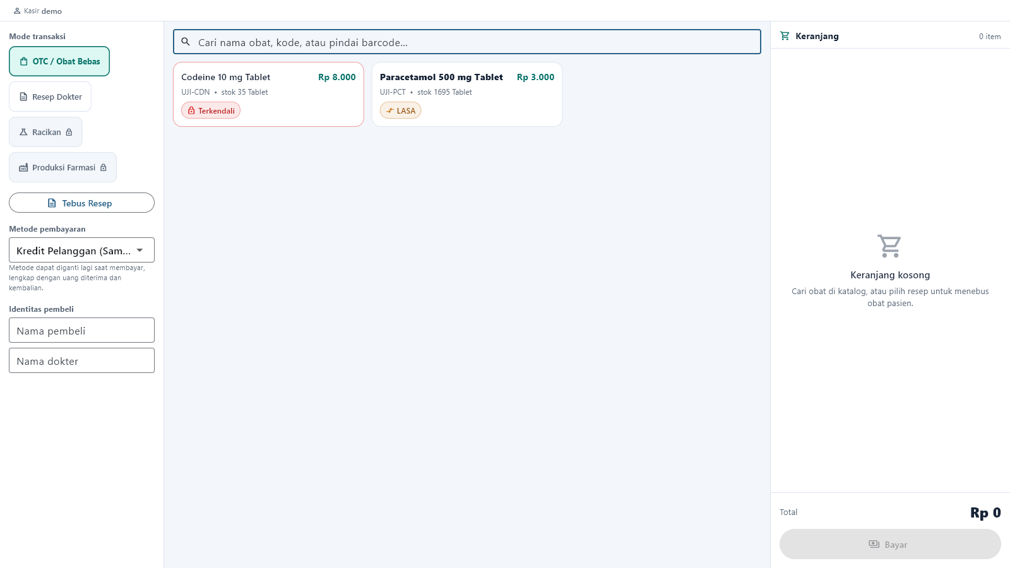
BUKTI 1
Penjualan Obat Jadi
STATUS
PASS transaksi / BLOCKED volume katalog
HASIL AKTUAL
100 dari 100 transaksi obat jadi dengan kode UAT v1.34.23 berhasil dan pemeriksaan idempotensi lulus. Katalog deploy hanya memuat dua item, sehingga keberhasilan transaksi volume tidak berarti katalog 100 item telah tersedia
Narasi lengkap: 969 kata
POS APOTIK • v1.34.23 • 04
4
Notes:
Bukti layar untuk Penjualan Obat Jadi dipakai sebagai titik masuk pemeriksaan UAT sekaligus panduan kerja operator. Tujuan pengujian bukan hanya memastikan halaman dapat terbuka, melainkan memastikan rangkaian keputusan, data, otorisasi, dan jejak audit tetap konsisten dari awal sampai akhir. Aktor yang terlibat adalah Pasien / keluarga, Kasir, Apoteker, Supervisor. Sebelum memulai, penguji memastikan varian yang tampil adalah POS Apotik, koneksi HTTPS menuju server demo aktif, pengguna berhasil login dengan role yang sesuai, tanggal dan waktu perangkat benar, serta data uji mempunyai penanda rilis agar dapat dibedakan dari transaksi lain pada tenant bersama. Screenshot diambil pada resolusi 1600 × 900 setelah indikator pemuatan selesai. Karena server demo dipakai bersama, jumlah total yang tampak pada dashboard dapat melebihi volume yang dibuat dalam run ini; hasil kelulusan karena itu dihitung dari kode idempoten dan ringkasan API, bukan dari perkiraan visual semata.
Cara penggunaan normal mengikuti urutan: Identifikasi pasien; Cari/pindai obat; Validasi stok & golongan; Pilih batch FEFO; Bayar & simpan; Etiket dan serah terima. Operator membaca seluruh label dan nilai sebelum menekan tindakan simpan atau setujui. Kolom wajib tidak boleh diisi dengan nilai acak hanya untuk melewati validasi. Untuk nominal, kuantitas, batch, tanggal, vendor, pasien, dan akun, penguji mencocokkan kembali sumbernya dengan dokumen atau skenario. Setelah penyimpanan, operator menunggu notifikasi sukses, kemudian membuka ulang daftar dan mencari kode uji yang sama. Langkah baca ulang ini penting untuk membuktikan persistensi, bukan sekadar perubahan state sementara pada layar. Jika tombol tidak aktif, aplikasi menampilkan pesan gagal, atau indikator terus berputar, penguji mencatat waktu, menu, kode dokumen, payload relevan tanpa kredensial, dan screenshot. Penguji tidak mengulang simpan dengan kode baru sebelum memastikan apakah permintaan pertama sebenarnya sudah diterima server, karena tindakan tersebut dapat menggandakan transaksi.
Data yang diamati dalam skenario ini membentuk aliran konseptual antara PASIEN
id, identitas, PENJUALAN
kode, tanggal, DETAIL OBAT
qty, harga, BATCH
ED, sisa, JURNAL/AUDIT
referensi. Hubungan antardata dijaga melalui identitas dokumen, referensi transaksi sumber, detail barang atau akun, dan status proses. Kunci idempoten pada run volume mencegah penciptaan ulang ketika tes diulang setelah gangguan jaringan. Untuk data persediaan, kuantitas tidak boleh hanya dicatat di header; detail batch, tanggal kedaluwarsa, dan sisa stok harus dapat ditelusuri. Untuk data keuangan, jurnal harus membawa referensi dokumen sumber dan pasangan debit-kredit yang seimbang. Untuk data pasien, layar petugas boleh menampilkan informasi operasional yang diperlukan, sedangkan layar publik wajib menggunakan identitas tersamar. Penguji juga memperhatikan bahwa keberhasilan respons HTTP atau status “success” belum selalu membuktikan angka laporan benar; rekonsiliasi nilai terhadap dokumen sumber tetap menjadi acceptance test terpisah.
Hasil aktual pada server demo untuk skenario ini adalah: 100 dari 100 transaksi obat jadi dengan kode UAT v1.34.23 berhasil dan pemeriksaan idempotensi lulus. Katalog deploy hanya memuat dua item, sehingga keberhasilan transaksi volume tidak berarti katalog 100 item telah tersedia. Status formalnya PASS transaksi / BLOCKED volume katalog. Arti status tersebut harus dibaca secara presisi. PASS berarti operasi yang dinyatakan berhasil benar-benar disimpan atau dirender dan diverifikasi dengan pemeriksaan lanjutan. PASS TAMPILAN hanya berarti komponen dapat digunakan dan difoto, bukan bahwa seluruh endpoint produksi sudah tersedia. BLOCKED berarti prasyarat backend, konfigurasi, atau data master belum mencukupi; blocker tidak boleh disamarkan sebagai kegagalan operator dan juga tidak boleh dianggap lulus. LULUS BERSYARAT berarti jalur utama dapat dipakai untuk UAT atau pilot yang dikendalikan, dengan risiko dan pekerjaan retest yang tercantum. Pemisahan ini menjaga dokumen tetap dapat diaudit dan membantu pemilik proses memutuskan apakah sebuah temuan menahan produksi atau cukup ditangani sebelum go-live.
Kontrol utama untuk Penjualan Obat Jadi adalah validasi item, batch tidak kedaluwarsa, sisa stok, FEFO, obat terkendali, pembayaran, dan bukti serah terima. Penguji melakukan negative check dengan mempertimbangkan data kosong, hak akses tidak memadai, dokumen sudah diproses, batch tidak layak, ketidakseimbangan jurnal, duplikasi kode, dan putus jaringan. Sistem harus menolak atau membatasi tindakan yang tidak sah tanpa menghapus data yang telah benar. Setelah setiap perubahan status, petugas yang berbeda—bila segregasi tugas diwajibkan—membuka data dari sesinya sendiri dan mengonfirmasi hasil. Bukti ideal terdiri dari screenshot sebelum tindakan, respons sesudah tindakan, daftar hasil, dan ringkasan mesin. Dokumen ini menampilkan satu screenshot representatif per kelompok skenario agar setiap gambar dapat diberi narasi dan diagram lengkap; berkas screenshot lain tetap tersedia di folder bukti dalam repository untuk investigasi teknis, namun tidak ditampilkan di badan dokumen agar tidak menimbulkan interpretasi bahwa semua gambar memiliki status integrasi yang sama.
Bila terjadi penyimpangan, operator menjalankan prosedur berikut. Pertama, hentikan tindakan lanjutan yang dapat mengubah stok atau keuangan. Kedua, catat kode dokumen, waktu, role, dan pesan kesalahan. Ketiga, muat ulang daftar serta cari kode idempoten yang sama untuk menentukan apakah server sudah menyimpan transaksi. Keempat, bandingkan detail dengan dokumen sumber dan jangan membuat pengganti sebelum status transaksi pertama pasti. Kelima, eskalasikan ke pemilik modul dengan klasifikasi: data master, RBAC, validasi bisnis, integrasi API, tampilan, atau akuntansi. Jika penyimpangan menyentuh pasien, obat, batch, atau kedaluwarsa, apoteker mengambil keputusan keselamatan dan menahan penyerahan bila perlu. Jika menyentuh vendor, tagihan, pembayaran, atau jurnal, keuangan menahan pembayaran/posting dan akuntansi melakukan rekonsiliasi. Seluruh koreksi harus menghasilkan jejak audit baru, bukan menghapus diam-diam riwayat lama.
Kriteria penerimaan akhir untuk skenario ini adalah: 100 kode tersimpan satu kali, stok berkurang pada batch yang benar, transaksi dapat dibaca ulang, dan penyerahan dilakukan setelah verifikasi pasien-obat-jumlah. Setelah kriteria terpenuhi, penguji memberi tanda pada matriks, mencatat bukti, dan meminta sign-off pemilik proses. Untuk penggunaan harian, supervisor sebaiknya menjalankan pemeriksaan awal shift terhadap koneksi, toko aktif, perangkat periferal, role, dan sinkronisasi; pemeriksaan selama shift terhadap transaksi tertahan, stok negatif, batch mendekati kedaluwarsa, antrean, dan dokumen gagal; serta pemeriksaan akhir shift terhadap kas, stok kritis, dokumen pengadaan, pembayaran, jurnal, dan laporan. Pola ini membuat aplikasi berfungsi sebagai sistem pengendalian, bukan hanya alat input. Pada rilis 1.34.23 (build 185), kesimpulan PASS transaksi / BLOCKED volume katalog berlaku untuk lingkungan yang diuji dan tidak otomatis membuktikan kompatibilitas setiap tenant, printer, monitor, kebijakan COA, atau keystore. Retest produksi wajib memakai konfigurasi tujuan dan persetujuan owner.
Kriteria penerimaan: 100 kode tersimpan satu kali, stok berkurang pada batch yang benar, transaksi dapat dibaca ulang, dan penyerahan dilakukan setelah verifikasi pasien-obat-jumlah
[Sources]
- https://demo.ecampus.id/ecampus/
- docs/pos-apotik-emedik/uat-v1.34.23/screenshots/01-kasir-obat-jadi.png
- docs/pos-apotik-emedik/uat-v1.34.23/presentation-data.json
[/Sources]

Slide 5
DIAGRAM 1
Penjualan Obat Jadi: peran, alur, dan data
USE CASE
FLOWCHART
ERD / DATA FLOW
Pasien / keluarga → Identifikasi pembeli dan permintaan
Kasir → Cari obat serta validasi hak jual
Apoteker → Pilih batch FEFO dan proses pembayaran
Supervisor → Edukasi, serah terima, dan audit
1. Identifikasi pasien
PASIEN • id, identitas
↓
↕ 1..n
2. Cari/pindai obat
PENJUALAN • kode, tanggal
↓
3. Validasi stok & golongan
↕ 1..n
↓
DETAIL OBAT • qty, harga
4. Pilih batch FEFO
↕ 1..n
↓
BATCH • ED, sisa
5. Bayar & simpan
↕ 1..n
↓
JURNAL/AUDIT • referensi
6. Etiket dan serah terima
RBAC + segregasi tugas
GATE: obat belum kedaluwarsa, jumlah cukup, otorisasi sesuai, kode transaksi idempoten.
POS APOTIK • v1.34.23 • 05
5
Notes:
Diagram ini melengkapi bukti 1. Use case menunjukkan aktor dan tanggung jawab utama. Flowchart memperlihatkan urutan kontrol. ERD/data flow adalah model konseptual, bukan klaim nama tabel fisik. Gate yang tercantum harus dipenuhi sebelum skenario dapat diberi sign-off. Kontrol rinci: validasi item, batch tidak kedaluwarsa, sisa stok, FEFO, obat terkendali, pembayaran, dan bukti serah terima. Kriteria penerimaan: 100 kode tersimpan satu kali, stok berkurang pada batch yang benar, transaksi dapat dibaca ulang, dan penyerahan dilakukan setelah verifikasi pasien-obat-jumlah.
[Sources]
- docs/pos-apotik-emedik/uat-v1.34.23/presentation-data.json
[/Sources]

Slide 6
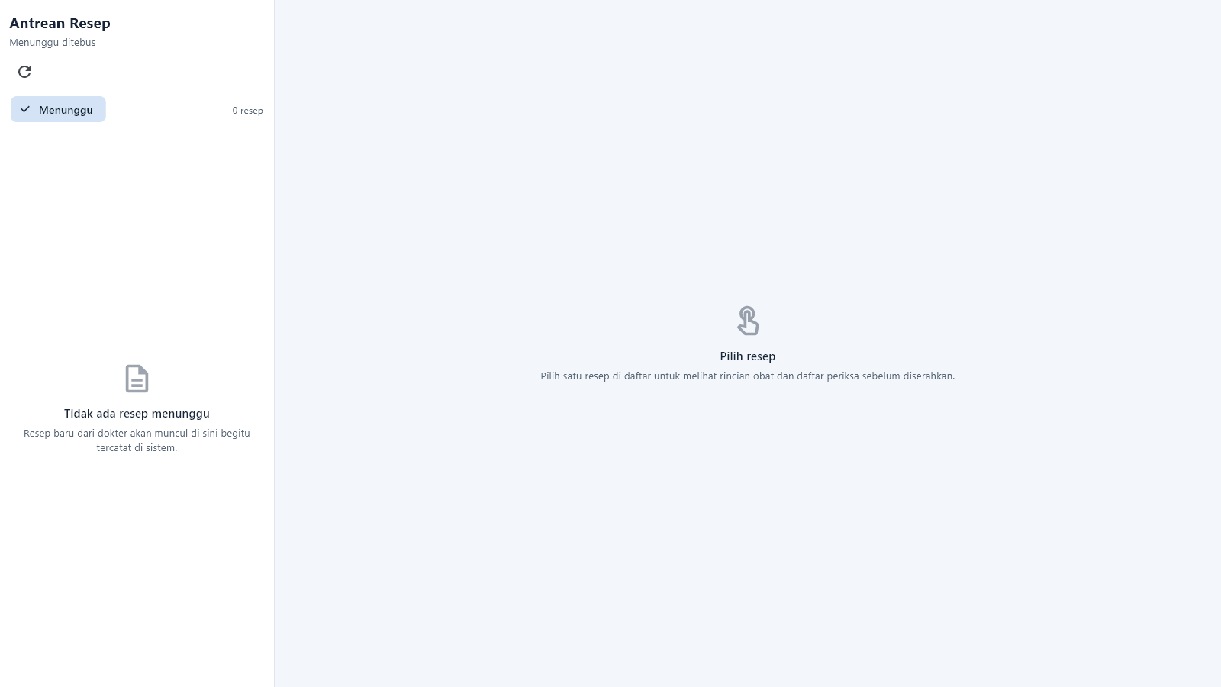
BUKTI 2
Penjualan Obat Racik
STATUS
PASS transaksi racikan
HASIL AKTUAL
100 dari 100 transaksi racikan berhasil; endpoint daftar mengembalikan 100 resep pada halaman uji dan ringkasan provision server menyatakan total 5.000 resep demo tersedia
Narasi lengkap: 953 kata
POS APOTIK • v1.34.23 • 06
6
Notes:
Bukti layar untuk Penjualan Obat Racik dipakai sebagai titik masuk pemeriksaan UAT sekaligus panduan kerja operator. Tujuan pengujian bukan hanya memastikan halaman dapat terbuka, melainkan memastikan rangkaian keputusan, data, otorisasi, dan jejak audit tetap konsisten dari awal sampai akhir. Aktor yang terlibat adalah Dokter / resep, Apoteker, Tenaga teknis, Pasien. Sebelum memulai, penguji memastikan varian yang tampil adalah POS Apotik, koneksi HTTPS menuju server demo aktif, pengguna berhasil login dengan role yang sesuai, tanggal dan waktu perangkat benar, serta data uji mempunyai penanda rilis agar dapat dibedakan dari transaksi lain pada tenant bersama. Screenshot diambil pada resolusi 1600 × 900 setelah indikator pemuatan selesai. Karena server demo dipakai bersama, jumlah total yang tampak pada dashboard dapat melebihi volume yang dibuat dalam run ini; hasil kelulusan karena itu dihitung dari kode idempoten dan ringkasan API, bukan dari perkiraan visual semata.
Cara penggunaan normal mengikuti urutan: Resep diterima; Telaah klinis/farmasetik; Hitung bahan; Racik & kemas; Pemeriksaan akhir; Serahkan & edukasi. Operator membaca seluruh label dan nilai sebelum menekan tindakan simpan atau setujui. Kolom wajib tidak boleh diisi dengan nilai acak hanya untuk melewati validasi. Untuk nominal, kuantitas, batch, tanggal, vendor, pasien, dan akun, penguji mencocokkan kembali sumbernya dengan dokumen atau skenario. Setelah penyimpanan, operator menunggu notifikasi sukses, kemudian membuka ulang daftar dan mencari kode uji yang sama. Langkah baca ulang ini penting untuk membuktikan persistensi, bukan sekadar perubahan state sementara pada layar. Jika tombol tidak aktif, aplikasi menampilkan pesan gagal, atau indikator terus berputar, penguji mencatat waktu, menu, kode dokumen, payload relevan tanpa kredensial, dan screenshot. Penguji tidak mengulang simpan dengan kode baru sebelum memastikan apakah permintaan pertama sebenarnya sudah diterima server, karena tindakan tersebut dapat menggandakan transaksi.
Data yang diamati dalam skenario ini membentuk aliran konseptual antara RESEP
id, pasien, RACIKAN
formula, dosis, BAHAN
item, qty, BATCH BAHAN
ED, sisa, PENYERAHAN
status, edukasi. Hubungan antardata dijaga melalui identitas dokumen, referensi transaksi sumber, detail barang atau akun, dan status proses. Kunci idempoten pada run volume mencegah penciptaan ulang ketika tes diulang setelah gangguan jaringan. Untuk data persediaan, kuantitas tidak boleh hanya dicatat di header; detail batch, tanggal kedaluwarsa, dan sisa stok harus dapat ditelusuri. Untuk data keuangan, jurnal harus membawa referensi dokumen sumber dan pasangan debit-kredit yang seimbang. Untuk data pasien, layar petugas boleh menampilkan informasi operasional yang diperlukan, sedangkan layar publik wajib menggunakan identitas tersamar. Penguji juga memperhatikan bahwa keberhasilan respons HTTP atau status “success” belum selalu membuktikan angka laporan benar; rekonsiliasi nilai terhadap dokumen sumber tetap menjadi acceptance test terpisah.
Hasil aktual pada server demo untuk skenario ini adalah: 100 dari 100 transaksi racikan berhasil; endpoint daftar mengembalikan 100 resep pada halaman uji dan ringkasan provision server menyatakan total 5.000 resep demo tersedia. Status formalnya PASS transaksi racikan. Arti status tersebut harus dibaca secara presisi. PASS berarti operasi yang dinyatakan berhasil benar-benar disimpan atau dirender dan diverifikasi dengan pemeriksaan lanjutan. PASS TAMPILAN hanya berarti komponen dapat digunakan dan difoto, bukan bahwa seluruh endpoint produksi sudah tersedia. BLOCKED berarti prasyarat backend, konfigurasi, atau data master belum mencukupi; blocker tidak boleh disamarkan sebagai kegagalan operator dan juga tidak boleh dianggap lulus. LULUS BERSYARAT berarti jalur utama dapat dipakai untuk UAT atau pilot yang dikendalikan, dengan risiko dan pekerjaan retest yang tercantum. Pemisahan ini menjaga dokumen tetap dapat diaudit dan membantu pemilik proses memutuskan apakah sebuah temuan menahan produksi atau cukup ditangani sebelum go-live.
Kontrol utama untuk Penjualan Obat Racik adalah telaah resep, kalkulasi dosis, kompatibilitas, pemilihan batch, kebersihan area racik, pemeriksaan akhir, etiket, dan edukasi. Penguji melakukan negative check dengan mempertimbangkan data kosong, hak akses tidak memadai, dokumen sudah diproses, batch tidak layak, ketidakseimbangan jurnal, duplikasi kode, dan putus jaringan. Sistem harus menolak atau membatasi tindakan yang tidak sah tanpa menghapus data yang telah benar. Setelah setiap perubahan status, petugas yang berbeda—bila segregasi tugas diwajibkan—membuka data dari sesinya sendiri dan mengonfirmasi hasil. Bukti ideal terdiri dari screenshot sebelum tindakan, respons sesudah tindakan, daftar hasil, dan ringkasan mesin. Dokumen ini menampilkan satu screenshot representatif per kelompok skenario agar setiap gambar dapat diberi narasi dan diagram lengkap; berkas screenshot lain tetap tersedia di folder bukti dalam repository untuk investigasi teknis, namun tidak ditampilkan di badan dokumen agar tidak menimbulkan interpretasi bahwa semua gambar memiliki status integrasi yang sama.
Bila terjadi penyimpangan, operator menjalankan prosedur berikut. Pertama, hentikan tindakan lanjutan yang dapat mengubah stok atau keuangan. Kedua, catat kode dokumen, waktu, role, dan pesan kesalahan. Ketiga, muat ulang daftar serta cari kode idempoten yang sama untuk menentukan apakah server sudah menyimpan transaksi. Keempat, bandingkan detail dengan dokumen sumber dan jangan membuat pengganti sebelum status transaksi pertama pasti. Kelima, eskalasikan ke pemilik modul dengan klasifikasi: data master, RBAC, validasi bisnis, integrasi API, tampilan, atau akuntansi. Jika penyimpangan menyentuh pasien, obat, batch, atau kedaluwarsa, apoteker mengambil keputusan keselamatan dan menahan penyerahan bila perlu. Jika menyentuh vendor, tagihan, pembayaran, atau jurnal, keuangan menahan pembayaran/posting dan akuntansi melakukan rekonsiliasi. Seluruh koreksi harus menghasilkan jejak audit baru, bukan menghapus diam-diam riwayat lama.
Kriteria penerimaan akhir untuk skenario ini adalah: 100 resep terhubung ke transaksi satu kali, pemakaian bahan dapat ditelusuri, status selesai benar, dan hasil racikan diserahkan setelah pemeriksaan akhir. Setelah kriteria terpenuhi, penguji memberi tanda pada matriks, mencatat bukti, dan meminta sign-off pemilik proses. Untuk penggunaan harian, supervisor sebaiknya menjalankan pemeriksaan awal shift terhadap koneksi, toko aktif, perangkat periferal, role, dan sinkronisasi; pemeriksaan selama shift terhadap transaksi tertahan, stok negatif, batch mendekati kedaluwarsa, antrean, dan dokumen gagal; serta pemeriksaan akhir shift terhadap kas, stok kritis, dokumen pengadaan, pembayaran, jurnal, dan laporan. Pola ini membuat aplikasi berfungsi sebagai sistem pengendalian, bukan hanya alat input. Pada rilis 1.34.23 (build 185), kesimpulan PASS transaksi racikan berlaku untuk lingkungan yang diuji dan tidak otomatis membuktikan kompatibilitas setiap tenant, printer, monitor, kebijakan COA, atau keystore. Retest produksi wajib memakai konfigurasi tujuan dan persetujuan owner.
Kriteria penerimaan: 100 resep terhubung ke transaksi satu kali, pemakaian bahan dapat ditelusuri, status selesai benar, dan hasil racikan diserahkan setelah pemeriksaan akhir
[Sources]
- https://demo.ecampus.id/ecampus/
- docs/pos-apotik-emedik/uat-v1.34.23/screenshots/02-resep-racikan.png
- docs/pos-apotik-emedik/uat-v1.34.23/presentation-data.json
[/Sources]

Slide 7
DIAGRAM 2
Penjualan Obat Racik: peran, alur, dan data
USE CASE
FLOWCHART
ERD / DATA FLOW
Dokter / resep → Terima dan telaah resep
Apoteker → Hitung serta pilih bahan
Tenaga teknis → Racik, kemas, dan periksa akhir
Pasien → Edukasi serta ubah status antrean
1. Resep diterima
RESEP • id, pasien
↓
↕ 1..n
2. Telaah klinis/farmasetik
RACIKAN • formula, dosis
↓
3. Hitung bahan
↕ 1..n
↓
BAHAN • item, qty
4. Racik & kemas
↕ 1..n
↓
BATCH BAHAN • ED, sisa
5. Pemeriksaan akhir
↕ 1..n
↓
PENYERAHAN • status, edukasi
6. Serahkan & edukasi
RBAC + segregasi tugas
GATE: resep terbaca, bahan tersedia, kalkulasi dan etiket diverifikasi petugas berwenang.
POS APOTIK • v1.34.23 • 07
7
Notes:
Diagram ini melengkapi bukti 2. Use case menunjukkan aktor dan tanggung jawab utama. Flowchart memperlihatkan urutan kontrol. ERD/data flow adalah model konseptual, bukan klaim nama tabel fisik. Gate yang tercantum harus dipenuhi sebelum skenario dapat diberi sign-off. Kontrol rinci: telaah resep, kalkulasi dosis, kompatibilitas, pemilihan batch, kebersihan area racik, pemeriksaan akhir, etiket, dan edukasi. Kriteria penerimaan: 100 resep terhubung ke transaksi satu kali, pemakaian bahan dapat ditelusuri, status selesai benar, dan hasil racikan diserahkan setelah pemeriksaan akhir.
[Sources]
- docs/pos-apotik-emedik/uat-v1.34.23/presentation-data.json
[/Sources]

Slide 8
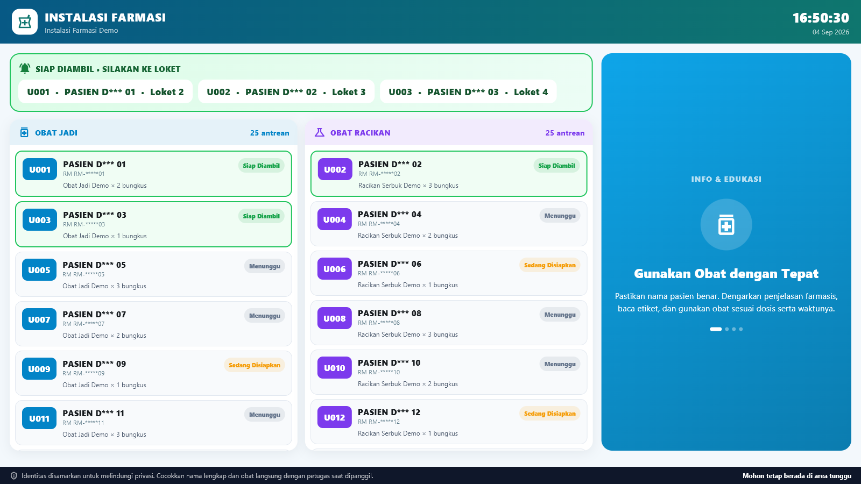
BUKTI 3
Penjualan Gabungan dan Layar Pasien
STATUS
PASS transaksi / PASS komponen / BLOCKED integrasi antrean
HASIL AKTUAL
100 dari 100 transaksi gabungan yang masing-masing berisi lini obat jadi dan racikan berhasil. Komponen layar gabungan, khusus obat jadi, dan khusus racikan dapat dirender, tetapi endpoint antrean farmasi pada server demo mengembalikan aksi belum tersedia; screenshot ini memakai data pratinjau terkontrol
Narasi lengkap: 990 kata
POS APOTIK • v1.34.23 • 08
8
Notes:
Bukti layar untuk Penjualan Gabungan dan Layar Pasien dipakai sebagai titik masuk pemeriksaan UAT sekaligus panduan kerja operator. Tujuan pengujian bukan hanya memastikan halaman dapat terbuka, melainkan memastikan rangkaian keputusan, data, otorisasi, dan jejak audit tetap konsisten dari awal sampai akhir. Aktor yang terlibat adalah Kasir, Apoteker, Pasien / keluarga, Layar publik. Sebelum memulai, penguji memastikan varian yang tampil adalah POS Apotik, koneksi HTTPS menuju server demo aktif, pengguna berhasil login dengan role yang sesuai, tanggal dan waktu perangkat benar, serta data uji mempunyai penanda rilis agar dapat dibedakan dari transaksi lain pada tenant bersama. Screenshot diambil pada resolusi 1600 × 900 setelah indikator pemuatan selesai. Karena server demo dipakai bersama, jumlah total yang tampak pada dashboard dapat melebihi volume yang dibuat dalam run ini; hasil kelulusan karena itu dihitung dari kode idempoten dan ringkasan API, bukan dari perkiraan visual semata.
Cara penggunaan normal mengikuti urutan: Pilih item jadi; Pilih resep racikan; Validasi dua lini; Bayar gabungan; Siapkan obat; Panggil pada layar. Operator membaca seluruh label dan nilai sebelum menekan tindakan simpan atau setujui. Kolom wajib tidak boleh diisi dengan nilai acak hanya untuk melewati validasi. Untuk nominal, kuantitas, batch, tanggal, vendor, pasien, dan akun, penguji mencocokkan kembali sumbernya dengan dokumen atau skenario. Setelah penyimpanan, operator menunggu notifikasi sukses, kemudian membuka ulang daftar dan mencari kode uji yang sama. Langkah baca ulang ini penting untuk membuktikan persistensi, bukan sekadar perubahan state sementara pada layar. Jika tombol tidak aktif, aplikasi menampilkan pesan gagal, atau indikator terus berputar, penguji mencatat waktu, menu, kode dokumen, payload relevan tanpa kredensial, dan screenshot. Penguji tidak mengulang simpan dengan kode baru sebelum memastikan apakah permintaan pertama sebenarnya sudah diterima server, karena tindakan tersebut dapat menggandakan transaksi.
Data yang diamati dalam skenario ini membentuk aliran konseptual antara PENJUALAN
kode gabungan, DETAIL JADI
item, batch, DETAIL RACIK
resep, bahan, ANTREAN
nomor, status, LAYAR PUBLIK
view tersamar. Hubungan antardata dijaga melalui identitas dokumen, referensi transaksi sumber, detail barang atau akun, dan status proses. Kunci idempoten pada run volume mencegah penciptaan ulang ketika tes diulang setelah gangguan jaringan. Untuk data persediaan, kuantitas tidak boleh hanya dicatat di header; detail batch, tanggal kedaluwarsa, dan sisa stok harus dapat ditelusuri. Untuk data keuangan, jurnal harus membawa referensi dokumen sumber dan pasangan debit-kredit yang seimbang. Untuk data pasien, layar petugas boleh menampilkan informasi operasional yang diperlukan, sedangkan layar publik wajib menggunakan identitas tersamar. Penguji juga memperhatikan bahwa keberhasilan respons HTTP atau status “success” belum selalu membuktikan angka laporan benar; rekonsiliasi nilai terhadap dokumen sumber tetap menjadi acceptance test terpisah.
Hasil aktual pada server demo untuk skenario ini adalah: 100 dari 100 transaksi gabungan yang masing-masing berisi lini obat jadi dan racikan berhasil. Komponen layar gabungan, khusus obat jadi, dan khusus racikan dapat dirender, tetapi endpoint antrean farmasi pada server demo mengembalikan aksi belum tersedia; screenshot ini memakai data pratinjau terkontrol. Status formalnya PASS transaksi / PASS komponen / BLOCKED integrasi antrean. Arti status tersebut harus dibaca secara presisi. PASS berarti operasi yang dinyatakan berhasil benar-benar disimpan atau dirender dan diverifikasi dengan pemeriksaan lanjutan. PASS TAMPILAN hanya berarti komponen dapat digunakan dan difoto, bukan bahwa seluruh endpoint produksi sudah tersedia. BLOCKED berarti prasyarat backend, konfigurasi, atau data master belum mencukupi; blocker tidak boleh disamarkan sebagai kegagalan operator dan juga tidak boleh dianggap lulus. LULUS BERSYARAT berarti jalur utama dapat dipakai untuk UAT atau pilot yang dikendalikan, dengan risiko dan pekerjaan retest yang tercantum. Pemisahan ini menjaga dokumen tetap dapat diaudit dan membantu pemilik proses memutuskan apakah sebuah temuan menahan produksi atau cukup ditangani sebelum go-live.
Kontrol utama untuk Penjualan Gabungan dan Layar Pasien adalah atomicity transaksi gabungan, pencegahan duplikasi, sinkronisasi status, privasi pasien, polling, dan pemilihan monitor. Penguji melakukan negative check dengan mempertimbangkan data kosong, hak akses tidak memadai, dokumen sudah diproses, batch tidak layak, ketidakseimbangan jurnal, duplikasi kode, dan putus jaringan. Sistem harus menolak atau membatasi tindakan yang tidak sah tanpa menghapus data yang telah benar. Setelah setiap perubahan status, petugas yang berbeda—bila segregasi tugas diwajibkan—membuka data dari sesinya sendiri dan mengonfirmasi hasil. Bukti ideal terdiri dari screenshot sebelum tindakan, respons sesudah tindakan, daftar hasil, dan ringkasan mesin. Dokumen ini menampilkan satu screenshot representatif per kelompok skenario agar setiap gambar dapat diberi narasi dan diagram lengkap; berkas screenshot lain tetap tersedia di folder bukti dalam repository untuk investigasi teknis, namun tidak ditampilkan di badan dokumen agar tidak menimbulkan interpretasi bahwa semua gambar memiliki status integrasi yang sama.
Bila terjadi penyimpangan, operator menjalankan prosedur berikut. Pertama, hentikan tindakan lanjutan yang dapat mengubah stok atau keuangan. Kedua, catat kode dokumen, waktu, role, dan pesan kesalahan. Ketiga, muat ulang daftar serta cari kode idempoten yang sama untuk menentukan apakah server sudah menyimpan transaksi. Keempat, bandingkan detail dengan dokumen sumber dan jangan membuat pengganti sebelum status transaksi pertama pasti. Kelima, eskalasikan ke pemilik modul dengan klasifikasi: data master, RBAC, validasi bisnis, integrasi API, tampilan, atau akuntansi. Jika penyimpangan menyentuh pasien, obat, batch, atau kedaluwarsa, apoteker mengambil keputusan keselamatan dan menahan penyerahan bila perlu. Jika menyentuh vendor, tagihan, pembayaran, atau jurnal, keuangan menahan pembayaran/posting dan akuntansi melakukan rekonsiliasi. Seluruh koreksi harus menghasilkan jejak audit baru, bukan menghapus diam-diam riwayat lama.
Kriteria penerimaan akhir untuk skenario ini adalah: 100 transaksi gabungan tersimpan utuh, tidak ada lini terputus, dan integrasi layar baru lulus setelah endpoint live menampilkan minimal 50 antrean tersamar serta perubahan status real-time. Setelah kriteria terpenuhi, penguji memberi tanda pada matriks, mencatat bukti, dan meminta sign-off pemilik proses. Untuk penggunaan harian, supervisor sebaiknya menjalankan pemeriksaan awal shift terhadap koneksi, toko aktif, perangkat periferal, role, dan sinkronisasi; pemeriksaan selama shift terhadap transaksi tertahan, stok negatif, batch mendekati kedaluwarsa, antrean, dan dokumen gagal; serta pemeriksaan akhir shift terhadap kas, stok kritis, dokumen pengadaan, pembayaran, jurnal, dan laporan. Pola ini membuat aplikasi berfungsi sebagai sistem pengendalian, bukan hanya alat input. Pada rilis 1.34.23 (build 185), kesimpulan PASS transaksi / PASS komponen / BLOCKED integrasi antrean berlaku untuk lingkungan yang diuji dan tidak otomatis membuktikan kompatibilitas setiap tenant, printer, monitor, kebijakan COA, atau keystore. Retest produksi wajib memakai konfigurasi tujuan dan persetujuan owner.
Kriteria penerimaan: 100 transaksi gabungan tersimpan utuh, tidak ada lini terputus, dan integrasi layar baru lulus setelah endpoint live menampilkan minimal 50 antrean tersamar serta perubahan status real-time
[Sources]
- https://demo.ecampus.id/ecampus/
- docs/pos-apotik-emedik/uat-v1.34.23/screenshots/06-layar-kedua-obat-jadi-racikan.png
- docs/pos-apotik-emedik/uat-v1.34.23/presentation-data.json
[/Sources]

Slide 9
DIAGRAM 3
Penjualan Gabungan dan Layar Pasien: peran, alur, dan data
USE CASE
FLOWCHART
ERD / DATA FLOW
Kasir → Gabungkan obat jadi dan racikan
Apoteker → Bayar dalam satu transaksi
Pasien / keluarga → Perbarui status penyiapan
Layar publik → Tampilkan antrean tersamar
1. Pilih item jadi
PENJUALAN • kode gabungan
↓
↕ 1..n
2. Pilih resep racikan
DETAIL JADI • item, batch
↓
3. Validasi dua lini
↕ 1..n
↓
DETAIL RACIK • resep, bahan
4. Bayar gabungan
↕ 1..n
↓
ANTREAN • nomor, status
5. Siapkan obat
↕ 1..n
↓
LAYAR PUBLIK • view tersamar
6. Panggil pada layar
RBAC + segregasi tugas
GATE: seluruh lini sah; layar publik hanya menerima nomor antrean, status, loket, dan identitas tersamar.
POS APOTIK • v1.34.23 • 09
9
Notes:
Diagram ini melengkapi bukti 3. Use case menunjukkan aktor dan tanggung jawab utama. Flowchart memperlihatkan urutan kontrol. ERD/data flow adalah model konseptual, bukan klaim nama tabel fisik. Gate yang tercantum harus dipenuhi sebelum skenario dapat diberi sign-off. Kontrol rinci: atomicity transaksi gabungan, pencegahan duplikasi, sinkronisasi status, privasi pasien, polling, dan pemilihan monitor. Kriteria penerimaan: 100 transaksi gabungan tersimpan utuh, tidak ada lini terputus, dan integrasi layar baru lulus setelah endpoint live menampilkan minimal 50 antrean tersamar serta perubahan status real-time.
[Sources]
- docs/pos-apotik-emedik/uat-v1.34.23/presentation-data.json
[/Sources]

Slide 10
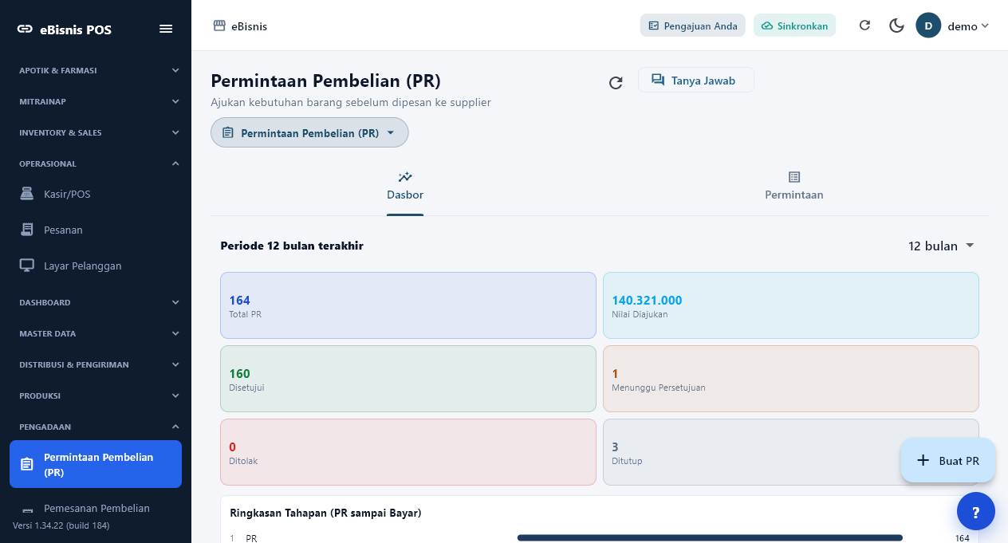
BUKTI 4
Kulakan: PR, PO, BAST, Tagihan, dan Pembayaran
STATUS
PASS alur P2P / defect filter daftar pembayaran
HASIL AKTUAL
100 PR, 100 PO, 100 BAST, dan 100 tagihan dengan prefix rilis berhasil dibaca. Seratus pembayaran berhasil disetujui dan dijadikan sumber jurnal, namun filter daftar pembayaran memakai marker yang sama mengembalikan nol sehingga query/filter tersebut dicatat sebagai defect. Dashboard bersama menampilkan total lebih besar dari run ini
Narasi lengkap: 989 kata
POS APOTIK • v1.34.23 • 10
10
Notes:
Bukti layar untuk Kulakan: PR, PO, BAST, Tagihan, dan Pembayaran dipakai sebagai titik masuk pemeriksaan UAT sekaligus panduan kerja operator. Tujuan pengujian bukan hanya memastikan halaman dapat terbuka, melainkan memastikan rangkaian keputusan, data, otorisasi, dan jejak audit tetap konsisten dari awal sampai akhir. Aktor yang terlibat adalah Peminta, Approver, Gudang, Keuangan. Sebelum memulai, penguji memastikan varian yang tampil adalah POS Apotik, koneksi HTTPS menuju server demo aktif, pengguna berhasil login dengan role yang sesuai, tanggal dan waktu perangkat benar, serta data uji mempunyai penanda rilis agar dapat dibedakan dari transaksi lain pada tenant bersama. Screenshot diambil pada resolusi 1600 × 900 setelah indikator pemuatan selesai. Karena server demo dipakai bersama, jumlah total yang tampak pada dashboard dapat melebihi volume yang dibuat dalam run ini; hasil kelulusan karena itu dihitung dari kode idempoten dan ringkasan API, bukan dari perkiraan visual semata.
Cara penggunaan normal mengikuti urutan: PR + justifikasi; Persetujuan; PO ke vendor; BAST & batch; Terima tagihan; Bayar vendor. Operator membaca seluruh label dan nilai sebelum menekan tindakan simpan atau setujui. Kolom wajib tidak boleh diisi dengan nilai acak hanya untuk melewati validasi. Untuk nominal, kuantitas, batch, tanggal, vendor, pasien, dan akun, penguji mencocokkan kembali sumbernya dengan dokumen atau skenario. Setelah penyimpanan, operator menunggu notifikasi sukses, kemudian membuka ulang daftar dan mencari kode uji yang sama. Langkah baca ulang ini penting untuk membuktikan persistensi, bukan sekadar perubahan state sementara pada layar. Jika tombol tidak aktif, aplikasi menampilkan pesan gagal, atau indikator terus berputar, penguji mencatat waktu, menu, kode dokumen, payload relevan tanpa kredensial, dan screenshot. Penguji tidak mengulang simpan dengan kode baru sebelum memastikan apakah permintaan pertama sebenarnya sudah diterima server, karena tindakan tersebut dapat menggandakan transaksi.
Data yang diamati dalam skenario ini membentuk aliran konseptual antara PR
kode, kebutuhan, PO
vendor, termin, BAST
qty, mutu, TAGIHAN
nomor, nilai, PEMBAYARAN
bukti, jurnal. Hubungan antardata dijaga melalui identitas dokumen, referensi transaksi sumber, detail barang atau akun, dan status proses. Kunci idempoten pada run volume mencegah penciptaan ulang ketika tes diulang setelah gangguan jaringan. Untuk data persediaan, kuantitas tidak boleh hanya dicatat di header; detail batch, tanggal kedaluwarsa, dan sisa stok harus dapat ditelusuri. Untuk data keuangan, jurnal harus membawa referensi dokumen sumber dan pasangan debit-kredit yang seimbang. Untuk data pasien, layar petugas boleh menampilkan informasi operasional yang diperlukan, sedangkan layar publik wajib menggunakan identitas tersamar. Penguji juga memperhatikan bahwa keberhasilan respons HTTP atau status “success” belum selalu membuktikan angka laporan benar; rekonsiliasi nilai terhadap dokumen sumber tetap menjadi acceptance test terpisah.
Hasil aktual pada server demo untuk skenario ini adalah: 100 PR, 100 PO, 100 BAST, dan 100 tagihan dengan prefix rilis berhasil dibaca. Seratus pembayaran berhasil disetujui dan dijadikan sumber jurnal, namun filter daftar pembayaran memakai marker yang sama mengembalikan nol sehingga query/filter tersebut dicatat sebagai defect. Dashboard bersama menampilkan total lebih besar dari run ini. Status formalnya PASS alur P2P / defect filter daftar pembayaran. Arti status tersebut harus dibaca secara presisi. PASS berarti operasi yang dinyatakan berhasil benar-benar disimpan atau dirender dan diverifikasi dengan pemeriksaan lanjutan. PASS TAMPILAN hanya berarti komponen dapat digunakan dan difoto, bukan bahwa seluruh endpoint produksi sudah tersedia. BLOCKED berarti prasyarat backend, konfigurasi, atau data master belum mencukupi; blocker tidak boleh disamarkan sebagai kegagalan operator dan juga tidak boleh dianggap lulus. LULUS BERSYARAT berarti jalur utama dapat dipakai untuk UAT atau pilot yang dikendalikan, dengan risiko dan pekerjaan retest yang tercantum. Pemisahan ini menjaga dokumen tetap dapat diaudit dan membantu pemilik proses memutuskan apakah sebuah temuan menahan produksi atau cukup ditangani sebelum go-live.
Kontrol utama untuk Kulakan: PR, PO, BAST, Tagihan, dan Pembayaran adalah segregasi tugas, otorisasi anggaran, vendor, qty, mutu, batch, ED, three-way match, bukti transfer, dan pelacakan status. Penguji melakukan negative check dengan mempertimbangkan data kosong, hak akses tidak memadai, dokumen sudah diproses, batch tidak layak, ketidakseimbangan jurnal, duplikasi kode, dan putus jaringan. Sistem harus menolak atau membatasi tindakan yang tidak sah tanpa menghapus data yang telah benar. Setelah setiap perubahan status, petugas yang berbeda—bila segregasi tugas diwajibkan—membuka data dari sesinya sendiri dan mengonfirmasi hasil. Bukti ideal terdiri dari screenshot sebelum tindakan, respons sesudah tindakan, daftar hasil, dan ringkasan mesin. Dokumen ini menampilkan satu screenshot representatif per kelompok skenario agar setiap gambar dapat diberi narasi dan diagram lengkap; berkas screenshot lain tetap tersedia di folder bukti dalam repository untuk investigasi teknis, namun tidak ditampilkan di badan dokumen agar tidak menimbulkan interpretasi bahwa semua gambar memiliki status integrasi yang sama.
Bila terjadi penyimpangan, operator menjalankan prosedur berikut. Pertama, hentikan tindakan lanjutan yang dapat mengubah stok atau keuangan. Kedua, catat kode dokumen, waktu, role, dan pesan kesalahan. Ketiga, muat ulang daftar serta cari kode idempoten yang sama untuk menentukan apakah server sudah menyimpan transaksi. Keempat, bandingkan detail dengan dokumen sumber dan jangan membuat pengganti sebelum status transaksi pertama pasti. Kelima, eskalasikan ke pemilik modul dengan klasifikasi: data master, RBAC, validasi bisnis, integrasi API, tampilan, atau akuntansi. Jika penyimpangan menyentuh pasien, obat, batch, atau kedaluwarsa, apoteker mengambil keputusan keselamatan dan menahan penyerahan bila perlu. Jika menyentuh vendor, tagihan, pembayaran, atau jurnal, keuangan menahan pembayaran/posting dan akuntansi melakukan rekonsiliasi. Seluruh koreksi harus menghasilkan jejak audit baru, bukan menghapus diam-diam riwayat lama.
Kriteria penerimaan akhir untuk skenario ini adalah: 100 dokumen per tahap terhubung konsisten, tidak ada pembayaran tanpa tagihan disetujui, serta filter pembayaran diperbaiki dan diretest terhadap marker rilis. Setelah kriteria terpenuhi, penguji memberi tanda pada matriks, mencatat bukti, dan meminta sign-off pemilik proses. Untuk penggunaan harian, supervisor sebaiknya menjalankan pemeriksaan awal shift terhadap koneksi, toko aktif, perangkat periferal, role, dan sinkronisasi; pemeriksaan selama shift terhadap transaksi tertahan, stok negatif, batch mendekati kedaluwarsa, antrean, dan dokumen gagal; serta pemeriksaan akhir shift terhadap kas, stok kritis, dokumen pengadaan, pembayaran, jurnal, dan laporan. Pola ini membuat aplikasi berfungsi sebagai sistem pengendalian, bukan hanya alat input. Pada rilis 1.34.23 (build 185), kesimpulan PASS alur P2P / defect filter daftar pembayaran berlaku untuk lingkungan yang diuji dan tidak otomatis membuktikan kompatibilitas setiap tenant, printer, monitor, kebijakan COA, atau keystore. Retest produksi wajib memakai konfigurasi tujuan dan persetujuan owner.
Kriteria penerimaan: 100 dokumen per tahap terhubung konsisten, tidak ada pembayaran tanpa tagihan disetujui, serta filter pembayaran diperbaiki dan diretest terhadap marker rilis
[Sources]
- https://demo.ecampus.id/ecampus/
- docs/pos-apotik-emedik/uat-v1.34.23/screenshots-pengadaan/02-pr-daftar-50.png
- docs/pos-apotik-emedik/uat-v1.34.23/presentation-data.json
[/Sources]

Slide 11
DIAGRAM 4
Kulakan: PR, PO, BAST, Tagihan, dan Pembayaran: peran, alur, dan data
USE CASE
FLOWCHART
ERD / DATA FLOW
Peminta → Ajukan kebutuhan melalui PR
Approver → Terbitkan PO dan terima barang
Gudang → Cocokkan BAST dengan tagihan
Keuangan → Bayar vendor dan buat audit trail
1. PR + justifikasi
PR • kode, kebutuhan
↓
↕ 1..n
2. Persetujuan
PO • vendor, termin
↓
3. PO ke vendor
↕ 1..n
↓
BAST • qty, mutu
4. BAST & batch
↕ 1..n
↓
TAGIHAN • nomor, nilai
5. Terima tagihan
↕ 1..n
↓
PEMBAYARAN • bukti, jurnal
6. Bayar vendor
RBAC + segregasi tugas
GATE: otorisasi dan three-way match PR/PO/BAST/tagihan konsisten sebelum pembayaran.
POS APOTIK • v1.34.23 • 11
11
Notes:
Diagram ini melengkapi bukti 4. Use case menunjukkan aktor dan tanggung jawab utama. Flowchart memperlihatkan urutan kontrol. ERD/data flow adalah model konseptual, bukan klaim nama tabel fisik. Gate yang tercantum harus dipenuhi sebelum skenario dapat diberi sign-off. Kontrol rinci: segregasi tugas, otorisasi anggaran, vendor, qty, mutu, batch, ED, three-way match, bukti transfer, dan pelacakan status. Kriteria penerimaan: 100 dokumen per tahap terhubung konsisten, tidak ada pembayaran tanpa tagihan disetujui, serta filter pembayaran diperbaiki dan diretest terhadap marker rilis.
[Sources]
- docs/pos-apotik-emedik/uat-v1.34.23/presentation-data.json
[/Sources]

Slide 12
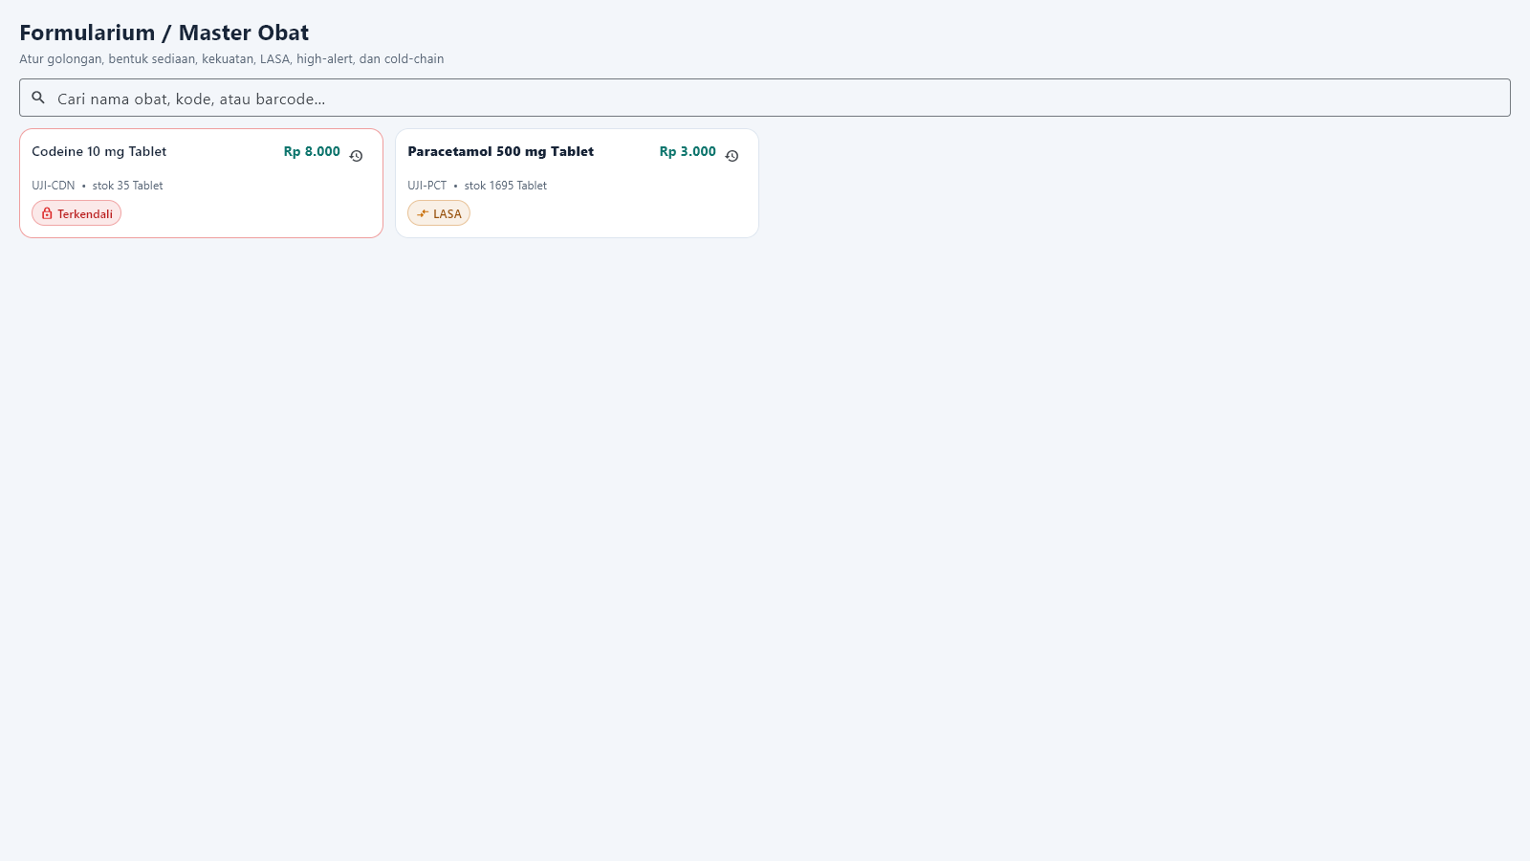
BUKTI 5
Pengelolaan Stok Semua Obat dan Alat Kesehatan
STATUS
BLOCKED data master volume / PASS fungsi stok yang terpakai
HASIL AKTUAL
pencarian katalog pada deployment demo hanya mengembalikan dua item dan satu item non-terkendali yang layak dipakai untuk uji transaksi. Provision telah dijalankan, tetapi volume master obat yang diminta belum muncul di endpoint katalog. Uji 100 transaksi tetap dapat dilakukan melalui top-up batch idempoten
Narasi lengkap: 997 kata
POS APOTIK • v1.34.23 • 12
12
Notes:
Bukti layar untuk Pengelolaan Stok Semua Obat dan Alat Kesehatan dipakai sebagai titik masuk pemeriksaan UAT sekaligus panduan kerja operator. Tujuan pengujian bukan hanya memastikan halaman dapat terbuka, melainkan memastikan rangkaian keputusan, data, otorisasi, dan jejak audit tetap konsisten dari awal sampai akhir. Aktor yang terlibat adalah Petugas gudang, Apoteker, Kasir, Auditor stok. Sebelum memulai, penguji memastikan varian yang tampil adalah POS Apotik, koneksi HTTPS menuju server demo aktif, pengguna berhasil login dengan role yang sesuai, tanggal dan waktu perangkat benar, serta data uji mempunyai penanda rilis agar dapat dibedakan dari transaksi lain pada tenant bersama. Screenshot diambil pada resolusi 1600 × 900 setelah indikator pemuatan selesai. Karena server demo dipakai bersama, jumlah total yang tampak pada dashboard dapat melebihi volume yang dibuat dalam run ini; hasil kelulusan karena itu dihitung dari kode idempoten dan ringkasan API, bukan dari perkiraan visual semata.
Cara penggunaan normal mengikuti urutan: Buat/validasi item; Kelompokkan kategori; Terima batch; Mutasi/penjualan; Hitung fisik; Rekonsiliasi selisih. Operator membaca seluruh label dan nilai sebelum menekan tindakan simpan atau setujui. Kolom wajib tidak boleh diisi dengan nilai acak hanya untuk melewati validasi. Untuk nominal, kuantitas, batch, tanggal, vendor, pasien, dan akun, penguji mencocokkan kembali sumbernya dengan dokumen atau skenario. Setelah penyimpanan, operator menunggu notifikasi sukses, kemudian membuka ulang daftar dan mencari kode uji yang sama. Langkah baca ulang ini penting untuk membuktikan persistensi, bukan sekadar perubahan state sementara pada layar. Jika tombol tidak aktif, aplikasi menampilkan pesan gagal, atau indikator terus berputar, penguji mencatat waktu, menu, kode dokumen, payload relevan tanpa kredensial, dan screenshot. Penguji tidak mengulang simpan dengan kode baru sebelum memastikan apakah permintaan pertama sebenarnya sudah diterima server, karena tindakan tersebut dapat menggandakan transaksi.
Data yang diamati dalam skenario ini membentuk aliran konseptual antara ITEM
kode, kategori, BATCH
lot, ED, MUTASI
masuk/keluar, LOKASI
rak, gudang, OPNAME
fisik, selisih. Hubungan antardata dijaga melalui identitas dokumen, referensi transaksi sumber, detail barang atau akun, dan status proses. Kunci idempoten pada run volume mencegah penciptaan ulang ketika tes diulang setelah gangguan jaringan. Untuk data persediaan, kuantitas tidak boleh hanya dicatat di header; detail batch, tanggal kedaluwarsa, dan sisa stok harus dapat ditelusuri. Untuk data keuangan, jurnal harus membawa referensi dokumen sumber dan pasangan debit-kredit yang seimbang. Untuk data pasien, layar petugas boleh menampilkan informasi operasional yang diperlukan, sedangkan layar publik wajib menggunakan identitas tersamar. Penguji juga memperhatikan bahwa keberhasilan respons HTTP atau status “success” belum selalu membuktikan angka laporan benar; rekonsiliasi nilai terhadap dokumen sumber tetap menjadi acceptance test terpisah.
Hasil aktual pada server demo untuk skenario ini adalah: pencarian katalog pada deployment demo hanya mengembalikan dua item dan satu item non-terkendali yang layak dipakai untuk uji transaksi. Provision telah dijalankan, tetapi volume master obat yang diminta belum muncul di endpoint katalog. Uji 100 transaksi tetap dapat dilakukan melalui top-up batch idempoten. Status formalnya BLOCKED data master volume / PASS fungsi stok yang terpakai. Arti status tersebut harus dibaca secara presisi. PASS berarti operasi yang dinyatakan berhasil benar-benar disimpan atau dirender dan diverifikasi dengan pemeriksaan lanjutan. PASS TAMPILAN hanya berarti komponen dapat digunakan dan difoto, bukan bahwa seluruh endpoint produksi sudah tersedia. BLOCKED berarti prasyarat backend, konfigurasi, atau data master belum mencukupi; blocker tidak boleh disamarkan sebagai kegagalan operator dan juga tidak boleh dianggap lulus. LULUS BERSYARAT berarti jalur utama dapat dipakai untuk UAT atau pilot yang dikendalikan, dengan risiko dan pekerjaan retest yang tercantum. Pemisahan ini menjaga dokumen tetap dapat diaudit dan membantu pemilik proses memutuskan apakah sebuah temuan menahan produksi atau cukup ditangani sebelum go-live.
Kontrol utama untuk Pengelolaan Stok Semua Obat dan Alat Kesehatan adalah keunikan kode, kategori obat jadi, bahan racikan, alat kesehatan, satuan, batch, FEFO, stok negatif, mutasi, dan stock opname. Penguji melakukan negative check dengan mempertimbangkan data kosong, hak akses tidak memadai, dokumen sudah diproses, batch tidak layak, ketidakseimbangan jurnal, duplikasi kode, dan putus jaringan. Sistem harus menolak atau membatasi tindakan yang tidak sah tanpa menghapus data yang telah benar. Setelah setiap perubahan status, petugas yang berbeda—bila segregasi tugas diwajibkan—membuka data dari sesinya sendiri dan mengonfirmasi hasil. Bukti ideal terdiri dari screenshot sebelum tindakan, respons sesudah tindakan, daftar hasil, dan ringkasan mesin. Dokumen ini menampilkan satu screenshot representatif per kelompok skenario agar setiap gambar dapat diberi narasi dan diagram lengkap; berkas screenshot lain tetap tersedia di folder bukti dalam repository untuk investigasi teknis, namun tidak ditampilkan di badan dokumen agar tidak menimbulkan interpretasi bahwa semua gambar memiliki status integrasi yang sama.
Bila terjadi penyimpangan, operator menjalankan prosedur berikut. Pertama, hentikan tindakan lanjutan yang dapat mengubah stok atau keuangan. Kedua, catat kode dokumen, waktu, role, dan pesan kesalahan. Ketiga, muat ulang daftar serta cari kode idempoten yang sama untuk menentukan apakah server sudah menyimpan transaksi. Keempat, bandingkan detail dengan dokumen sumber dan jangan membuat pengganti sebelum status transaksi pertama pasti. Kelima, eskalasikan ke pemilik modul dengan klasifikasi: data master, RBAC, validasi bisnis, integrasi API, tampilan, atau akuntansi. Jika penyimpangan menyentuh pasien, obat, batch, atau kedaluwarsa, apoteker mengambil keputusan keselamatan dan menahan penyerahan bila perlu. Jika menyentuh vendor, tagihan, pembayaran, atau jurnal, keuangan menahan pembayaran/posting dan akuntansi melakukan rekonsiliasi. Seluruh koreksi harus menghasilkan jejak audit baru, bukan menghapus diam-diam riwayat lama.
Kriteria penerimaan akhir untuk skenario ini adalah: minimal 100 item lintas kategori tersedia dan dapat ditelusuri per batch/lokasi; mutasi dari penerimaan, penjualan, racikan, retur, dan opname menghasilkan saldo yang dapat direkonsiliasi. Setelah kriteria terpenuhi, penguji memberi tanda pada matriks, mencatat bukti, dan meminta sign-off pemilik proses. Untuk penggunaan harian, supervisor sebaiknya menjalankan pemeriksaan awal shift terhadap koneksi, toko aktif, perangkat periferal, role, dan sinkronisasi; pemeriksaan selama shift terhadap transaksi tertahan, stok negatif, batch mendekati kedaluwarsa, antrean, dan dokumen gagal; serta pemeriksaan akhir shift terhadap kas, stok kritis, dokumen pengadaan, pembayaran, jurnal, dan laporan. Pola ini membuat aplikasi berfungsi sebagai sistem pengendalian, bukan hanya alat input. Pada rilis 1.34.23 (build 185), kesimpulan BLOCKED data master volume / PASS fungsi stok yang terpakai berlaku untuk lingkungan yang diuji dan tidak otomatis membuktikan kompatibilitas setiap tenant, printer, monitor, kebijakan COA, atau keystore. Retest produksi wajib memakai konfigurasi tujuan dan persetujuan owner.
Kriteria penerimaan: minimal 100 item lintas kategori tersedia dan dapat ditelusuri per batch/lokasi; mutasi dari penerimaan, penjualan, racikan, retur, dan opname menghasilkan saldo yang dapat direkonsiliasi
[Sources]
- https://demo.ecampus.id/ecampus/
- docs/pos-apotik-emedik/uat-v1.34.23/screenshots/03-formularium-obat.png
- docs/pos-apotik-emedik/uat-v1.34.23/presentation-data.json
[/Sources]

Slide 13
DIAGRAM 5
Pengelolaan Stok Semua Obat dan Alat Kesehatan: peran, alur, dan data
USE CASE
FLOWCHART
ERD / DATA FLOW
Petugas gudang → Kelola master dan kategori
Apoteker → Terima batch serta mutasi
Kasir → Reservasi/pengeluaran FEFO
Auditor stok → Stock opname dan rekonsiliasi
1. Buat/validasi item
ITEM • kode, kategori
↓
↕ 1..n
2. Kelompokkan kategori
BATCH • lot, ED
↓
3. Terima batch
↕ 1..n
↓
MUTASI • masuk/keluar
4. Mutasi/penjualan
↕ 1..n
↓
LOKASI • rak, gudang
5. Hitung fisik
↕ 1..n
↓
OPNAME • fisik, selisih
6. Rekonsiliasi selisih
RBAC + segregasi tugas
GATE: satuan, kategori, batch, lokasi, sisa, dan tanggal kedaluwarsa tervalidasi sebelum item aktif.
POS APOTIK • v1.34.23 • 13
13
Notes:
Diagram ini melengkapi bukti 5. Use case menunjukkan aktor dan tanggung jawab utama. Flowchart memperlihatkan urutan kontrol. ERD/data flow adalah model konseptual, bukan klaim nama tabel fisik. Gate yang tercantum harus dipenuhi sebelum skenario dapat diberi sign-off. Kontrol rinci: keunikan kode, kategori obat jadi, bahan racikan, alat kesehatan, satuan, batch, FEFO, stok negatif, mutasi, dan stock opname. Kriteria penerimaan: minimal 100 item lintas kategori tersedia dan dapat ditelusuri per batch/lokasi; mutasi dari penerimaan, penjualan, racikan, retur, dan opname menghasilkan saldo yang dapat direkonsiliasi.
[Sources]
- docs/pos-apotik-emedik/uat-v1.34.23/presentation-data.json
[/Sources]

Slide 14
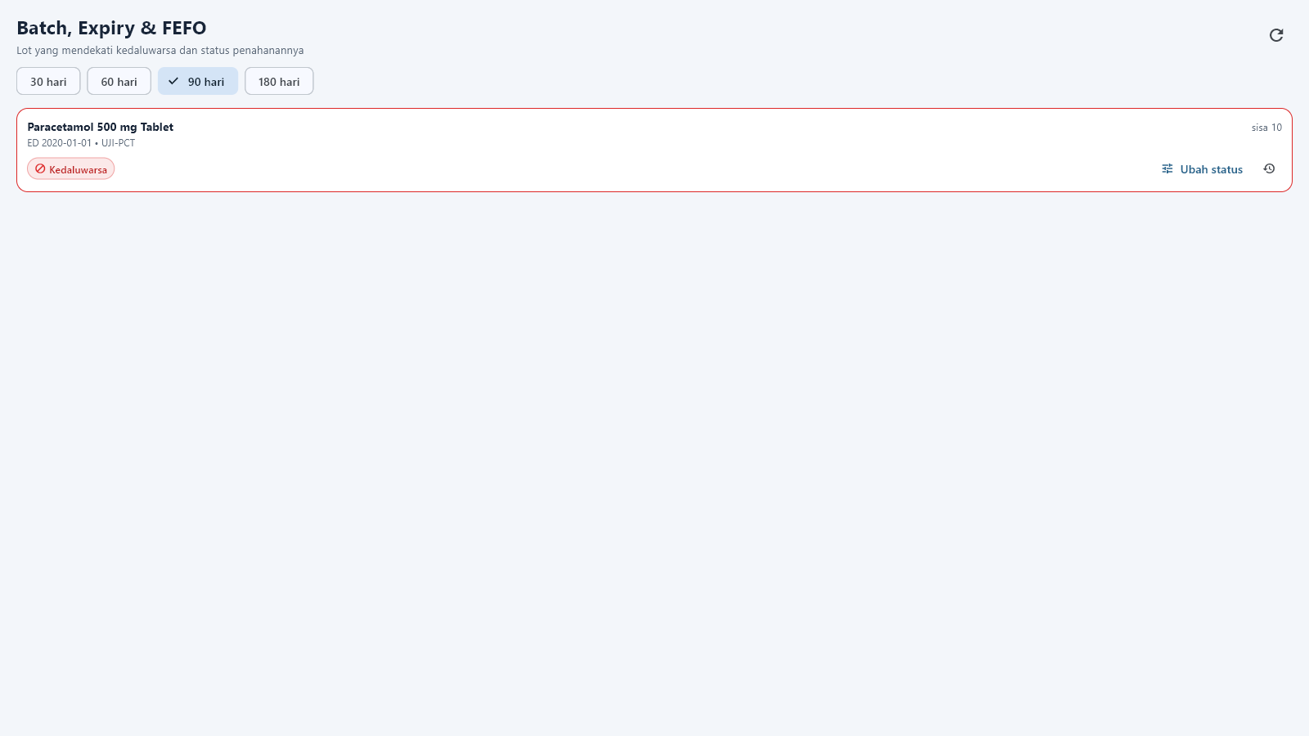
BUKTI 6
Pengelolaan Tanggal Kedaluwarsa
STATUS
PASS monitoring / perlu sign-off SOP disposisi
HASIL AKTUAL
monitor batch dan laporan kedaluwarsa berhasil diakses; run akhir mendeteksi setidaknya satu batch kedaluwarsa ketika memilih batch uji dan laporan API mengembalikan baris data. Algoritme kemudian memilih batch aktif dengan sisa tertinggi untuk mencegah false failure akibat batch FEFO yang hampir habis
Narasi lengkap: 976 kata
POS APOTIK • v1.34.23 • 14
14
Notes:
Bukti layar untuk Pengelolaan Tanggal Kedaluwarsa dipakai sebagai titik masuk pemeriksaan UAT sekaligus panduan kerja operator. Tujuan pengujian bukan hanya memastikan halaman dapat terbuka, melainkan memastikan rangkaian keputusan, data, otorisasi, dan jejak audit tetap konsisten dari awal sampai akhir. Aktor yang terlibat adalah Sistem, Gudang, Apoteker, Supervisor. Sebelum memulai, penguji memastikan varian yang tampil adalah POS Apotik, koneksi HTTPS menuju server demo aktif, pengguna berhasil login dengan role yang sesuai, tanggal dan waktu perangkat benar, serta data uji mempunyai penanda rilis agar dapat dibedakan dari transaksi lain pada tenant bersama. Screenshot diambil pada resolusi 1600 × 900 setelah indikator pemuatan selesai. Karena server demo dipakai bersama, jumlah total yang tampak pada dashboard dapat melebihi volume yang dibuat dalam run ini; hasil kelulusan karena itu dihitung dari kode idempoten dan ringkasan API, bukan dari perkiraan visual semata.
Cara penggunaan normal mengikuti urutan: Terima lot; Validasi ED; Simpan batch; Pantau horizon; Karantina jika tidak layak; Retur/musnahkan. Operator membaca seluruh label dan nilai sebelum menekan tindakan simpan atau setujui. Kolom wajib tidak boleh diisi dengan nilai acak hanya untuk melewati validasi. Untuk nominal, kuantitas, batch, tanggal, vendor, pasien, dan akun, penguji mencocokkan kembali sumbernya dengan dokumen atau skenario. Setelah penyimpanan, operator menunggu notifikasi sukses, kemudian membuka ulang daftar dan mencari kode uji yang sama. Langkah baca ulang ini penting untuk membuktikan persistensi, bukan sekadar perubahan state sementara pada layar. Jika tombol tidak aktif, aplikasi menampilkan pesan gagal, atau indikator terus berputar, penguji mencatat waktu, menu, kode dokumen, payload relevan tanpa kredensial, dan screenshot. Penguji tidak mengulang simpan dengan kode baru sebelum memastikan apakah permintaan pertama sebenarnya sudah diterima server, karena tindakan tersebut dapat menggandakan transaksi.
Data yang diamati dalam skenario ini membentuk aliran konseptual antara ITEM
kode, BATCH
lot, ED, ALERT
horizon, status, KARANTINA
alasan, DISPOSISI
retur/musnah. Hubungan antardata dijaga melalui identitas dokumen, referensi transaksi sumber, detail barang atau akun, dan status proses. Kunci idempoten pada run volume mencegah penciptaan ulang ketika tes diulang setelah gangguan jaringan. Untuk data persediaan, kuantitas tidak boleh hanya dicatat di header; detail batch, tanggal kedaluwarsa, dan sisa stok harus dapat ditelusuri. Untuk data keuangan, jurnal harus membawa referensi dokumen sumber dan pasangan debit-kredit yang seimbang. Untuk data pasien, layar petugas boleh menampilkan informasi operasional yang diperlukan, sedangkan layar publik wajib menggunakan identitas tersamar. Penguji juga memperhatikan bahwa keberhasilan respons HTTP atau status “success” belum selalu membuktikan angka laporan benar; rekonsiliasi nilai terhadap dokumen sumber tetap menjadi acceptance test terpisah.
Hasil aktual pada server demo untuk skenario ini adalah: monitor batch dan laporan kedaluwarsa berhasil diakses; run akhir mendeteksi setidaknya satu batch kedaluwarsa ketika memilih batch uji dan laporan API mengembalikan baris data. Algoritme kemudian memilih batch aktif dengan sisa tertinggi untuk mencegah false failure akibat batch FEFO yang hampir habis. Status formalnya PASS monitoring / perlu sign-off SOP disposisi. Arti status tersebut harus dibaca secara presisi. PASS berarti operasi yang dinyatakan berhasil benar-benar disimpan atau dirender dan diverifikasi dengan pemeriksaan lanjutan. PASS TAMPILAN hanya berarti komponen dapat digunakan dan difoto, bukan bahwa seluruh endpoint produksi sudah tersedia. BLOCKED berarti prasyarat backend, konfigurasi, atau data master belum mencukupi; blocker tidak boleh disamarkan sebagai kegagalan operator dan juga tidak boleh dianggap lulus. LULUS BERSYARAT berarti jalur utama dapat dipakai untuk UAT atau pilot yang dikendalikan, dengan risiko dan pekerjaan retest yang tercantum. Pemisahan ini menjaga dokumen tetap dapat diaudit dan membantu pemilik proses memutuskan apakah sebuah temuan menahan produksi atau cukup ditangani sebelum go-live.
Kontrol utama untuk Pengelolaan Tanggal Kedaluwarsa adalah format tanggal, zona waktu, horizon peringatan, FEFO, larangan batch lewat ED, karantina, otorisasi retur/pemusnahan, dan audit trail. Penguji melakukan negative check dengan mempertimbangkan data kosong, hak akses tidak memadai, dokumen sudah diproses, batch tidak layak, ketidakseimbangan jurnal, duplikasi kode, dan putus jaringan. Sistem harus menolak atau membatasi tindakan yang tidak sah tanpa menghapus data yang telah benar. Setelah setiap perubahan status, petugas yang berbeda—bila segregasi tugas diwajibkan—membuka data dari sesinya sendiri dan mengonfirmasi hasil. Bukti ideal terdiri dari screenshot sebelum tindakan, respons sesudah tindakan, daftar hasil, dan ringkasan mesin. Dokumen ini menampilkan satu screenshot representatif per kelompok skenario agar setiap gambar dapat diberi narasi dan diagram lengkap; berkas screenshot lain tetap tersedia di folder bukti dalam repository untuk investigasi teknis, namun tidak ditampilkan di badan dokumen agar tidak menimbulkan interpretasi bahwa semua gambar memiliki status integrasi yang sama.
Bila terjadi penyimpangan, operator menjalankan prosedur berikut. Pertama, hentikan tindakan lanjutan yang dapat mengubah stok atau keuangan. Kedua, catat kode dokumen, waktu, role, dan pesan kesalahan. Ketiga, muat ulang daftar serta cari kode idempoten yang sama untuk menentukan apakah server sudah menyimpan transaksi. Keempat, bandingkan detail dengan dokumen sumber dan jangan membuat pengganti sebelum status transaksi pertama pasti. Kelima, eskalasikan ke pemilik modul dengan klasifikasi: data master, RBAC, validasi bisnis, integrasi API, tampilan, atau akuntansi. Jika penyimpangan menyentuh pasien, obat, batch, atau kedaluwarsa, apoteker mengambil keputusan keselamatan dan menahan penyerahan bila perlu. Jika menyentuh vendor, tagihan, pembayaran, atau jurnal, keuangan menahan pembayaran/posting dan akuntansi melakukan rekonsiliasi. Seluruh koreksi harus menghasilkan jejak audit baru, bukan menghapus diam-diam riwayat lama.
Kriteria penerimaan akhir untuk skenario ini adalah: batch kedaluwarsa selalu ditolak dari transaksi, batch mendekati ED tampil dalam monitoring, dan setiap disposisi mempunyai alasan, jumlah, petugas, persetujuan, serta bukti. Setelah kriteria terpenuhi, penguji memberi tanda pada matriks, mencatat bukti, dan meminta sign-off pemilik proses. Untuk penggunaan harian, supervisor sebaiknya menjalankan pemeriksaan awal shift terhadap koneksi, toko aktif, perangkat periferal, role, dan sinkronisasi; pemeriksaan selama shift terhadap transaksi tertahan, stok negatif, batch mendekati kedaluwarsa, antrean, dan dokumen gagal; serta pemeriksaan akhir shift terhadap kas, stok kritis, dokumen pengadaan, pembayaran, jurnal, dan laporan. Pola ini membuat aplikasi berfungsi sebagai sistem pengendalian, bukan hanya alat input. Pada rilis 1.34.23 (build 185), kesimpulan PASS monitoring / perlu sign-off SOP disposisi berlaku untuk lingkungan yang diuji dan tidak otomatis membuktikan kompatibilitas setiap tenant, printer, monitor, kebijakan COA, atau keystore. Retest produksi wajib memakai konfigurasi tujuan dan persetujuan owner.
Kriteria penerimaan: batch kedaluwarsa selalu ditolak dari transaksi, batch mendekati ED tampil dalam monitoring, dan setiap disposisi mempunyai alasan, jumlah, petugas, persetujuan, serta bukti
[Sources]
- https://demo.ecampus.id/ecampus/
- docs/pos-apotik-emedik/uat-v1.34.23/screenshots/04-batch-kedaluwarsa.png
- docs/pos-apotik-emedik/uat-v1.34.23/presentation-data.json
[/Sources]

Slide 15
DIAGRAM 6
Pengelolaan Tanggal Kedaluwarsa: peran, alur, dan data
USE CASE
FLOWCHART
ERD / DATA FLOW
Sistem → Catat lot dan tanggal ED
Gudang → Prioritaskan batch FEFO
Apoteker → Beri peringatan mendekati ED
Supervisor → Karantina/retur/musnahkan
1. Terima lot
ITEM • kode
↓
↕ 1..n
2. Validasi ED
BATCH • lot, ED
↓
3. Simpan batch
↕ 1..n
↓
ALERT • horizon, status
4. Pantau horizon
↕ 1..n
↓
KARANTINA • alasan
5. Karantina jika tidak layak
↕ 1..n
↓
DISPOSISI • retur/musnah
6. Retur/musnahkan
RBAC + segregasi tugas
GATE: batch kedaluwarsa tidak boleh dipilih untuk penjualan atau bahan racikan.
POS APOTIK • v1.34.23 • 15
15
Notes:
Diagram ini melengkapi bukti 6. Use case menunjukkan aktor dan tanggung jawab utama. Flowchart memperlihatkan urutan kontrol. ERD/data flow adalah model konseptual, bukan klaim nama tabel fisik. Gate yang tercantum harus dipenuhi sebelum skenario dapat diberi sign-off. Kontrol rinci: format tanggal, zona waktu, horizon peringatan, FEFO, larangan batch lewat ED, karantina, otorisasi retur/pemusnahan, dan audit trail. Kriteria penerimaan: batch kedaluwarsa selalu ditolak dari transaksi, batch mendekati ED tampil dalam monitoring, dan setiap disposisi mempunyai alasan, jumlah, petugas, persetujuan, serta bukti.
[Sources]
- docs/pos-apotik-emedik/uat-v1.34.23/presentation-data.json
[/Sources]

Slide 16
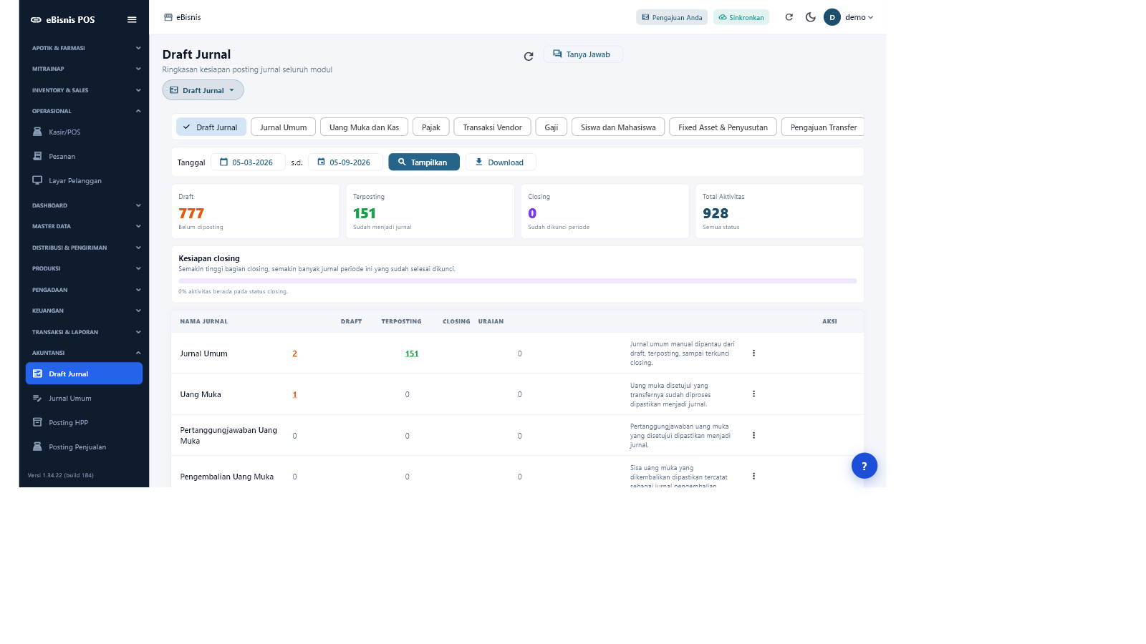
BUKTI 7
Akuntansi: Jurnal dan Posting
STATUS
PASS jurnal vendor / BLOCKED posting otomatis tertentu
HASIL AKTUAL
100 pembayaran vendor diperiksa, 100 jurnal dibuat, 100 diposting pada run, dan 100 diverifikasi terposting. Mapping UAT memakai debit 310.500 HUTANG VENDOR dan kredit 111.101 KAS YAYASAN. Dashboard tenant bersama kemudian menampilkan 777 draf, 151 posted, total 928; angka dashboard tidak semuanya berasal dari run ini
Narasi lengkap: 982 kata
POS APOTIK • v1.34.23 • 16
16
Notes:
Bukti layar untuk Akuntansi: Jurnal dan Posting dipakai sebagai titik masuk pemeriksaan UAT sekaligus panduan kerja operator. Tujuan pengujian bukan hanya memastikan halaman dapat terbuka, melainkan memastikan rangkaian keputusan, data, otorisasi, dan jejak audit tetap konsisten dari awal sampai akhir. Aktor yang terlibat adalah Keuangan, Akuntan, Approver, Auditor. Sebelum memulai, penguji memastikan varian yang tampil adalah POS Apotik, koneksi HTTPS menuju server demo aktif, pengguna berhasil login dengan role yang sesuai, tanggal dan waktu perangkat benar, serta data uji mempunyai penanda rilis agar dapat dibedakan dari transaksi lain pada tenant bersama. Screenshot diambil pada resolusi 1600 × 900 setelah indikator pemuatan selesai. Karena server demo dipakai bersama, jumlah total yang tampak pada dashboard dapat melebihi volume yang dibuat dalam run ini; hasil kelulusan karena itu dihitung dari kode idempoten dan ringkasan API, bukan dari perkiraan visual semata.
Cara penggunaan normal mengikuti urutan: Dokumen sumber; Preview/mapping akun; Jurnal draf; Validasi seimbang; Posting; Rekonsiliasi. Operator membaca seluruh label dan nilai sebelum menekan tindakan simpan atau setujui. Kolom wajib tidak boleh diisi dengan nilai acak hanya untuk melewati validasi. Untuk nominal, kuantitas, batch, tanggal, vendor, pasien, dan akun, penguji mencocokkan kembali sumbernya dengan dokumen atau skenario. Setelah penyimpanan, operator menunggu notifikasi sukses, kemudian membuka ulang daftar dan mencari kode uji yang sama. Langkah baca ulang ini penting untuk membuktikan persistensi, bukan sekadar perubahan state sementara pada layar. Jika tombol tidak aktif, aplikasi menampilkan pesan gagal, atau indikator terus berputar, penguji mencatat waktu, menu, kode dokumen, payload relevan tanpa kredensial, dan screenshot. Penguji tidak mengulang simpan dengan kode baru sebelum memastikan apakah permintaan pertama sebenarnya sudah diterima server, karena tindakan tersebut dapat menggandakan transaksi.
Data yang diamati dalam skenario ini membentuk aliran konseptual antara DOKUMEN SUMBER
pembayaran, JURNAL
tanggal, referensi, DETAIL JURNAL
akun, D/K, BUKU BESAR
posting, AUDIT
user, waktu. Hubungan antardata dijaga melalui identitas dokumen, referensi transaksi sumber, detail barang atau akun, dan status proses. Kunci idempoten pada run volume mencegah penciptaan ulang ketika tes diulang setelah gangguan jaringan. Untuk data persediaan, kuantitas tidak boleh hanya dicatat di header; detail batch, tanggal kedaluwarsa, dan sisa stok harus dapat ditelusuri. Untuk data keuangan, jurnal harus membawa referensi dokumen sumber dan pasangan debit-kredit yang seimbang. Untuk data pasien, layar petugas boleh menampilkan informasi operasional yang diperlukan, sedangkan layar publik wajib menggunakan identitas tersamar. Penguji juga memperhatikan bahwa keberhasilan respons HTTP atau status “success” belum selalu membuktikan angka laporan benar; rekonsiliasi nilai terhadap dokumen sumber tetap menjadi acceptance test terpisah.
Hasil aktual pada server demo untuk skenario ini adalah: 100 pembayaran vendor diperiksa, 100 jurnal dibuat, 100 diposting pada run, dan 100 diverifikasi terposting. Mapping UAT memakai debit 310.500 HUTANG VENDOR dan kredit 111.101 KAS YAYASAN. Dashboard tenant bersama kemudian menampilkan 777 draf, 151 posted, total 928; angka dashboard tidak semuanya berasal dari run ini. Status formalnya PASS jurnal vendor / BLOCKED posting otomatis tertentu. Arti status tersebut harus dibaca secara presisi. PASS berarti operasi yang dinyatakan berhasil benar-benar disimpan atau dirender dan diverifikasi dengan pemeriksaan lanjutan. PASS TAMPILAN hanya berarti komponen dapat digunakan dan difoto, bukan bahwa seluruh endpoint produksi sudah tersedia. BLOCKED berarti prasyarat backend, konfigurasi, atau data master belum mencukupi; blocker tidak boleh disamarkan sebagai kegagalan operator dan juga tidak boleh dianggap lulus. LULUS BERSYARAT berarti jalur utama dapat dipakai untuk UAT atau pilot yang dikendalikan, dengan risiko dan pekerjaan retest yang tercantum. Pemisahan ini menjaga dokumen tetap dapat diaudit dan membantu pemilik proses memutuskan apakah sebuah temuan menahan produksi atau cukup ditangani sebelum go-live.
Kontrol utama untuk Akuntansi: Jurnal dan Posting adalah pemetaan COA, keseimbangan, periode, approval, referensi sumber, pencegahan posting ganda, reversal, dan rekonsiliasi. Penguji melakukan negative check dengan mempertimbangkan data kosong, hak akses tidak memadai, dokumen sudah diproses, batch tidak layak, ketidakseimbangan jurnal, duplikasi kode, dan putus jaringan. Sistem harus menolak atau membatasi tindakan yang tidak sah tanpa menghapus data yang telah benar. Setelah setiap perubahan status, petugas yang berbeda—bila segregasi tugas diwajibkan—membuka data dari sesinya sendiri dan mengonfirmasi hasil. Bukti ideal terdiri dari screenshot sebelum tindakan, respons sesudah tindakan, daftar hasil, dan ringkasan mesin. Dokumen ini menampilkan satu screenshot representatif per kelompok skenario agar setiap gambar dapat diberi narasi dan diagram lengkap; berkas screenshot lain tetap tersedia di folder bukti dalam repository untuk investigasi teknis, namun tidak ditampilkan di badan dokumen agar tidak menimbulkan interpretasi bahwa semua gambar memiliki status integrasi yang sama.
Bila terjadi penyimpangan, operator menjalankan prosedur berikut. Pertama, hentikan tindakan lanjutan yang dapat mengubah stok atau keuangan. Kedua, catat kode dokumen, waktu, role, dan pesan kesalahan. Ketiga, muat ulang daftar serta cari kode idempoten yang sama untuk menentukan apakah server sudah menyimpan transaksi. Keempat, bandingkan detail dengan dokumen sumber dan jangan membuat pengganti sebelum status transaksi pertama pasti. Kelima, eskalasikan ke pemilik modul dengan klasifikasi: data master, RBAC, validasi bisnis, integrasi API, tampilan, atau akuntansi. Jika penyimpangan menyentuh pasien, obat, batch, atau kedaluwarsa, apoteker mengambil keputusan keselamatan dan menahan penyerahan bila perlu. Jika menyentuh vendor, tagihan, pembayaran, atau jurnal, keuangan menahan pembayaran/posting dan akuntansi melakukan rekonsiliasi. Seluruh koreksi harus menghasilkan jejak audit baru, bukan menghapus diam-diam riwayat lama.
Kriteria penerimaan akhir untuk skenario ini adalah: 100 jurnal berstatus posted satu kali, total debit sama dengan kredit, akun sesuai workbook, dan buku besar dapat menelusuri kembali pembayaran vendor. Setelah kriteria terpenuhi, penguji memberi tanda pada matriks, mencatat bukti, dan meminta sign-off pemilik proses. Untuk penggunaan harian, supervisor sebaiknya menjalankan pemeriksaan awal shift terhadap koneksi, toko aktif, perangkat periferal, role, dan sinkronisasi; pemeriksaan selama shift terhadap transaksi tertahan, stok negatif, batch mendekati kedaluwarsa, antrean, dan dokumen gagal; serta pemeriksaan akhir shift terhadap kas, stok kritis, dokumen pengadaan, pembayaran, jurnal, dan laporan. Pola ini membuat aplikasi berfungsi sebagai sistem pengendalian, bukan hanya alat input. Pada rilis 1.34.23 (build 185), kesimpulan PASS jurnal vendor / BLOCKED posting otomatis tertentu berlaku untuk lingkungan yang diuji dan tidak otomatis membuktikan kompatibilitas setiap tenant, printer, monitor, kebijakan COA, atau keystore. Retest produksi wajib memakai konfigurasi tujuan dan persetujuan owner.
Kriteria penerimaan: 100 jurnal berstatus posted satu kali, total debit sama dengan kredit, akun sesuai workbook, dan buku besar dapat menelusuri kembali pembayaran vendor
[Sources]
- https://demo.ecampus.id/ecampus/
- docs/pos-apotik-emedik/uat-v1.34.23/screenshots-akuntansi/08-draft-jurnal.png
- docs/pos-apotik-emedik/uat-v1.34.23/presentation-data.json
[/Sources]

Slide 17
DIAGRAM 7
Akuntansi: Jurnal dan Posting: peran, alur, dan data
USE CASE
FLOWCHART
ERD / DATA FLOW
Keuangan → Bangkitkan/masukkan jurnal
Akuntan → Validasi debit dan kredit
Approver → Posting ke buku besar
Auditor → Rekonsiliasi dengan sumber
1. Dokumen sumber
DOKUMEN SUMBER • pembayaran
↓
↕ 1..n
2. Preview/mapping akun
JURNAL • tanggal, referensi
↓
3. Jurnal draf
↕ 1..n
↓
DETAIL JURNAL • akun, D/K
4. Validasi seimbang
↕ 1..n
↓
BUKU BESAR • posting
5. Posting
↕ 1..n
↓
AUDIT • user, waktu
6. Rekonsiliasi
RBAC + segregasi tugas
GATE: debit = kredit, periode terbuka, akun sah, referensi sumber dan approval tersedia.
POS APOTIK • v1.34.23 • 17
17
Notes:
Diagram ini melengkapi bukti 7. Use case menunjukkan aktor dan tanggung jawab utama. Flowchart memperlihatkan urutan kontrol. ERD/data flow adalah model konseptual, bukan klaim nama tabel fisik. Gate yang tercantum harus dipenuhi sebelum skenario dapat diberi sign-off. Kontrol rinci: pemetaan COA, keseimbangan, periode, approval, referensi sumber, pencegahan posting ganda, reversal, dan rekonsiliasi. Kriteria penerimaan: 100 jurnal berstatus posted satu kali, total debit sama dengan kredit, akun sesuai workbook, dan buku besar dapat menelusuri kembali pembayaran vendor.
[Sources]
- docs/pos-apotik-emedik/uat-v1.34.23/presentation-data.json
[/Sources]

Slide 18
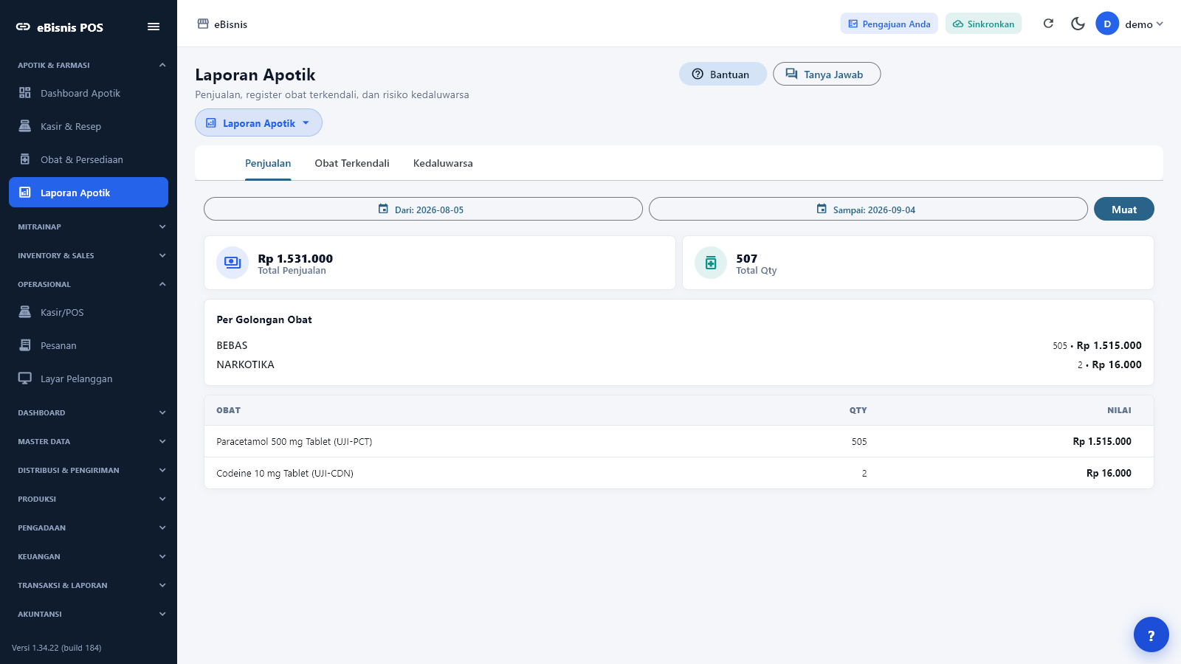
BUKTI 8
Laporan Penjualan dan Kulakan
STATUS
PASS akses layar / BLOCKED validasi isi laporan penjualan
HASIL AKTUAL
endpoint laporan penjualan mengembalikan status success tetapi nol baris setelah 300 transaksi UAT; hal ini dicatat sebagai defect data/reporting, bukan PASS angka. Dashboard PR/PO/BAST/tagihan berhasil menunjukkan data pengadaan volume dan katalog laporan dapat dibuka
Narasi lengkap: 980 kata
POS APOTIK • v1.34.23 • 18
18
Notes:
Bukti layar untuk Laporan Penjualan dan Kulakan dipakai sebagai titik masuk pemeriksaan UAT sekaligus panduan kerja operator. Tujuan pengujian bukan hanya memastikan halaman dapat terbuka, melainkan memastikan rangkaian keputusan, data, otorisasi, dan jejak audit tetap konsisten dari awal sampai akhir. Aktor yang terlibat adalah Supervisor Apotik, Procurement, Keuangan, Auditor. Sebelum memulai, penguji memastikan varian yang tampil adalah POS Apotik, koneksi HTTPS menuju server demo aktif, pengguna berhasil login dengan role yang sesuai, tanggal dan waktu perangkat benar, serta data uji mempunyai penanda rilis agar dapat dibedakan dari transaksi lain pada tenant bersama. Screenshot diambil pada resolusi 1600 × 900 setelah indikator pemuatan selesai. Karena server demo dipakai bersama, jumlah total yang tampak pada dashboard dapat melebihi volume yang dibuat dalam run ini; hasil kelulusan karena itu dihitung dari kode idempoten dan ringkasan API, bukan dari perkiraan visual semata.
Cara penggunaan normal mengikuti urutan: Pilih laporan; Atur periode; Terapkan filter; Tampilkan agregat; Drill-down dokumen; Ekspor/rekonsiliasi. Operator membaca seluruh label dan nilai sebelum menekan tindakan simpan atau setujui. Kolom wajib tidak boleh diisi dengan nilai acak hanya untuk melewati validasi. Untuk nominal, kuantitas, batch, tanggal, vendor, pasien, dan akun, penguji mencocokkan kembali sumbernya dengan dokumen atau skenario. Setelah penyimpanan, operator menunggu notifikasi sukses, kemudian membuka ulang daftar dan mencari kode uji yang sama. Langkah baca ulang ini penting untuk membuktikan persistensi, bukan sekadar perubahan state sementara pada layar. Jika tombol tidak aktif, aplikasi menampilkan pesan gagal, atau indikator terus berputar, penguji mencatat waktu, menu, kode dokumen, payload relevan tanpa kredensial, dan screenshot. Penguji tidak mengulang simpan dengan kode baru sebelum memastikan apakah permintaan pertama sebenarnya sudah diterima server, karena tindakan tersebut dapat menggandakan transaksi.
Data yang diamati dalam skenario ini membentuk aliran konseptual antara PENJUALAN
header/detail, PENGADAAN
PR-PO-BAST, FILTER
periode/toko, AGREGAT
qty/nilai, EKSPOR
rekonsiliasi. Hubungan antardata dijaga melalui identitas dokumen, referensi transaksi sumber, detail barang atau akun, dan status proses. Kunci idempoten pada run volume mencegah penciptaan ulang ketika tes diulang setelah gangguan jaringan. Untuk data persediaan, kuantitas tidak boleh hanya dicatat di header; detail batch, tanggal kedaluwarsa, dan sisa stok harus dapat ditelusuri. Untuk data keuangan, jurnal harus membawa referensi dokumen sumber dan pasangan debit-kredit yang seimbang. Untuk data pasien, layar petugas boleh menampilkan informasi operasional yang diperlukan, sedangkan layar publik wajib menggunakan identitas tersamar. Penguji juga memperhatikan bahwa keberhasilan respons HTTP atau status “success” belum selalu membuktikan angka laporan benar; rekonsiliasi nilai terhadap dokumen sumber tetap menjadi acceptance test terpisah.
Hasil aktual pada server demo untuk skenario ini adalah: endpoint laporan penjualan mengembalikan status success tetapi nol baris setelah 300 transaksi UAT; hal ini dicatat sebagai defect data/reporting, bukan PASS angka. Dashboard PR/PO/BAST/tagihan berhasil menunjukkan data pengadaan volume dan katalog laporan dapat dibuka. Status formalnya PASS akses layar / BLOCKED validasi isi laporan penjualan. Arti status tersebut harus dibaca secara presisi. PASS berarti operasi yang dinyatakan berhasil benar-benar disimpan atau dirender dan diverifikasi dengan pemeriksaan lanjutan. PASS TAMPILAN hanya berarti komponen dapat digunakan dan difoto, bukan bahwa seluruh endpoint produksi sudah tersedia. BLOCKED berarti prasyarat backend, konfigurasi, atau data master belum mencukupi; blocker tidak boleh disamarkan sebagai kegagalan operator dan juga tidak boleh dianggap lulus. LULUS BERSYARAT berarti jalur utama dapat dipakai untuk UAT atau pilot yang dikendalikan, dengan risiko dan pekerjaan retest yang tercantum. Pemisahan ini menjaga dokumen tetap dapat diaudit dan membantu pemilik proses memutuskan apakah sebuah temuan menahan produksi atau cukup ditangani sebelum go-live.
Kontrol utama untuk Laporan Penjualan dan Kulakan adalah cut-off, status final, void/retur, diskon, pajak, COGS, vendor, toko, pagination, total, drill-down, dan konsistensi ekspor. Penguji melakukan negative check dengan mempertimbangkan data kosong, hak akses tidak memadai, dokumen sudah diproses, batch tidak layak, ketidakseimbangan jurnal, duplikasi kode, dan putus jaringan. Sistem harus menolak atau membatasi tindakan yang tidak sah tanpa menghapus data yang telah benar. Setelah setiap perubahan status, petugas yang berbeda—bila segregasi tugas diwajibkan—membuka data dari sesinya sendiri dan mengonfirmasi hasil. Bukti ideal terdiri dari screenshot sebelum tindakan, respons sesudah tindakan, daftar hasil, dan ringkasan mesin. Dokumen ini menampilkan satu screenshot representatif per kelompok skenario agar setiap gambar dapat diberi narasi dan diagram lengkap; berkas screenshot lain tetap tersedia di folder bukti dalam repository untuk investigasi teknis, namun tidak ditampilkan di badan dokumen agar tidak menimbulkan interpretasi bahwa semua gambar memiliki status integrasi yang sama.
Bila terjadi penyimpangan, operator menjalankan prosedur berikut. Pertama, hentikan tindakan lanjutan yang dapat mengubah stok atau keuangan. Kedua, catat kode dokumen, waktu, role, dan pesan kesalahan. Ketiga, muat ulang daftar serta cari kode idempoten yang sama untuk menentukan apakah server sudah menyimpan transaksi. Keempat, bandingkan detail dengan dokumen sumber dan jangan membuat pengganti sebelum status transaksi pertama pasti. Kelima, eskalasikan ke pemilik modul dengan klasifikasi: data master, RBAC, validasi bisnis, integrasi API, tampilan, atau akuntansi. Jika penyimpangan menyentuh pasien, obat, batch, atau kedaluwarsa, apoteker mengambil keputusan keselamatan dan menahan penyerahan bila perlu. Jika menyentuh vendor, tagihan, pembayaran, atau jurnal, keuangan menahan pembayaran/posting dan akuntansi melakukan rekonsiliasi. Seluruh koreksi harus menghasilkan jejak audit baru, bukan menghapus diam-diam riwayat lama.
Kriteria penerimaan akhir untuk skenario ini adalah: 300 transaksi muncul pada periode yang tepat dan totalnya cocok dengan detail; 100 rantai pengadaan dapat ditelusuri; agregat layar, ekspor, dan dokumen sumber mempunyai nilai yang sama. Setelah kriteria terpenuhi, penguji memberi tanda pada matriks, mencatat bukti, dan meminta sign-off pemilik proses. Untuk penggunaan harian, supervisor sebaiknya menjalankan pemeriksaan awal shift terhadap koneksi, toko aktif, perangkat periferal, role, dan sinkronisasi; pemeriksaan selama shift terhadap transaksi tertahan, stok negatif, batch mendekati kedaluwarsa, antrean, dan dokumen gagal; serta pemeriksaan akhir shift terhadap kas, stok kritis, dokumen pengadaan, pembayaran, jurnal, dan laporan. Pola ini membuat aplikasi berfungsi sebagai sistem pengendalian, bukan hanya alat input. Pada rilis 1.34.23 (build 185), kesimpulan PASS akses layar / BLOCKED validasi isi laporan penjualan berlaku untuk lingkungan yang diuji dan tidak otomatis membuktikan kompatibilitas setiap tenant, printer, monitor, kebijakan COA, atau keystore. Retest produksi wajib memakai konfigurasi tujuan dan persetujuan owner.
Kriteria penerimaan: 300 transaksi muncul pada periode yang tepat dan totalnya cocok dengan detail; 100 rantai pengadaan dapat ditelusuri; agregat layar, ekspor, dan dokumen sumber mempunyai nilai yang sama
[Sources]
- https://demo.ecampus.id/ecampus/
- docs/pos-apotik-emedik/uat-v1.34.23/screenshots/09-laporan-penjualan.png
- docs/pos-apotik-emedik/uat-v1.34.23/presentation-data.json
[/Sources]

Slide 19
DIAGRAM 8
Laporan Penjualan dan Kulakan: peran, alur, dan data
USE CASE
FLOWCHART
ERD / DATA FLOW
Supervisor Apotik → Pilih periode dan filter
Procurement → Tampilkan penjualan/kulakan
Keuangan → Telusuri rincian sumber
Auditor → Ekspor dan rekonsiliasi
1. Pilih laporan
PENJUALAN • header/detail
↓
↕ 1..n
2. Atur periode
PENGADAAN • PR-PO-BAST
↓
3. Terapkan filter
↕ 1..n
↓
FILTER • periode/toko
4. Tampilkan agregat
↕ 1..n
↓
AGREGAT • qty/nilai
5. Drill-down dokumen
↕ 1..n
↓
EKSPOR • rekonsiliasi
6. Ekspor/rekonsiliasi
RBAC + segregasi tugas
GATE: periode, toko, status dokumen, retur, diskon, pajak, dan pembatalan diperlakukan konsisten.
POS APOTIK • v1.34.23 • 19
19
Notes:
Diagram ini melengkapi bukti 8. Use case menunjukkan aktor dan tanggung jawab utama. Flowchart memperlihatkan urutan kontrol. ERD/data flow adalah model konseptual, bukan klaim nama tabel fisik. Gate yang tercantum harus dipenuhi sebelum skenario dapat diberi sign-off. Kontrol rinci: cut-off, status final, void/retur, diskon, pajak, COGS, vendor, toko, pagination, total, drill-down, dan konsistensi ekspor. Kriteria penerimaan: 300 transaksi muncul pada periode yang tepat dan totalnya cocok dengan detail; 100 rantai pengadaan dapat ditelusuri; agregat layar, ekspor, dan dokumen sumber mempunyai nilai yang sama.
[Sources]
- docs/pos-apotik-emedik/uat-v1.34.23/presentation-data.json
[/Sources]

Slide 20
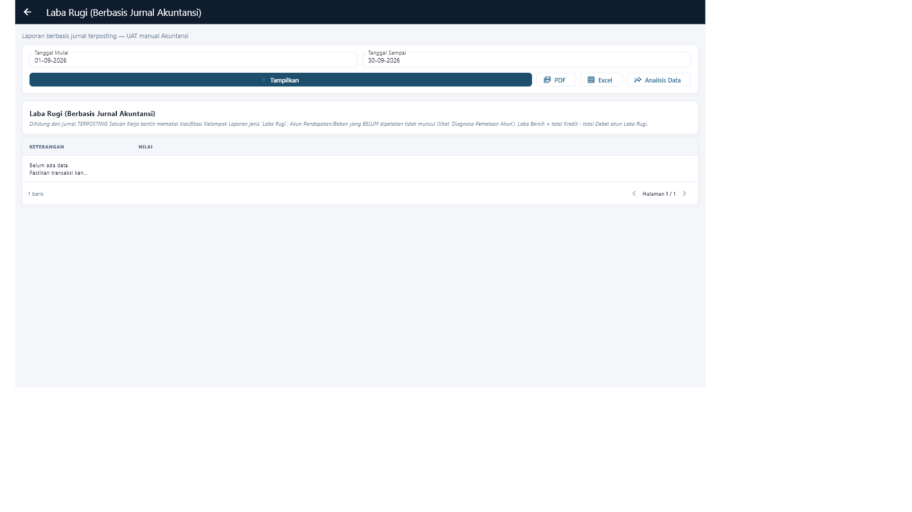
BUKTI 9
Laporan Keuangan
STATUS
PASS render / BLOCKED rekonsiliasi angka dan beberapa backend
HASIL AKTUAL
enam halaman inti—Laba Rugi, Neraca, Arus Kas, Keseluruhan Jurnal, Buku Besar, dan Neraca Saldo—berhasil dibuka dan dirender. Beberapa hasil belum mempunyai data yang dapat direkonsiliasi; Saldo Awal dan Jurnal Penyesuaian menampilkan masalah parsing respons, sedangkan katalog menyediakan laporan perbandingan namun belum diuji angka bulan/tahun
Narasi lengkap: 996 kata
POS APOTIK • v1.34.23 • 20
20
Notes:
Bukti layar untuk Laporan Keuangan dipakai sebagai titik masuk pemeriksaan UAT sekaligus panduan kerja operator. Tujuan pengujian bukan hanya memastikan halaman dapat terbuka, melainkan memastikan rangkaian keputusan, data, otorisasi, dan jejak audit tetap konsisten dari awal sampai akhir. Aktor yang terlibat adalah Akuntan, Manajemen, Auditor, Owner COA. Sebelum memulai, penguji memastikan varian yang tampil adalah POS Apotik, koneksi HTTPS menuju server demo aktif, pengguna berhasil login dengan role yang sesuai, tanggal dan waktu perangkat benar, serta data uji mempunyai penanda rilis agar dapat dibedakan dari transaksi lain pada tenant bersama. Screenshot diambil pada resolusi 1600 × 900 setelah indikator pemuatan selesai. Karena server demo dipakai bersama, jumlah total yang tampak pada dashboard dapat melebihi volume yang dibuat dalam run ini; hasil kelulusan karena itu dihitung dari kode idempoten dan ringkasan API, bukan dari perkiraan visual semata.
Cara penggunaan normal mengikuti urutan: Posting jurnal; Buku besar; Neraca saldo; Laporan utama; Bandingkan periode; Review & sign-off. Operator membaca seluruh label dan nilai sebelum menekan tindakan simpan atau setujui. Kolom wajib tidak boleh diisi dengan nilai acak hanya untuk melewati validasi. Untuk nominal, kuantitas, batch, tanggal, vendor, pasien, dan akun, penguji mencocokkan kembali sumbernya dengan dokumen atau skenario. Setelah penyimpanan, operator menunggu notifikasi sukses, kemudian membuka ulang daftar dan mencari kode uji yang sama. Langkah baca ulang ini penting untuk membuktikan persistensi, bukan sekadar perubahan state sementara pada layar. Jika tombol tidak aktif, aplikasi menampilkan pesan gagal, atau indikator terus berputar, penguji mencatat waktu, menu, kode dokumen, payload relevan tanpa kredensial, dan screenshot. Penguji tidak mengulang simpan dengan kode baru sebelum memastikan apakah permintaan pertama sebenarnya sudah diterima server, karena tindakan tersebut dapat menggandakan transaksi.
Data yang diamati dalam skenario ini membentuk aliran konseptual antara AKUN
kode, grup, DETAIL POSTED
D/K, BUKU BESAR
saldo, TRIAL BALANCE
D/K, LAPORAN
LR/neraca/arus kas. Hubungan antardata dijaga melalui identitas dokumen, referensi transaksi sumber, detail barang atau akun, dan status proses. Kunci idempoten pada run volume mencegah penciptaan ulang ketika tes diulang setelah gangguan jaringan. Untuk data persediaan, kuantitas tidak boleh hanya dicatat di header; detail batch, tanggal kedaluwarsa, dan sisa stok harus dapat ditelusuri. Untuk data keuangan, jurnal harus membawa referensi dokumen sumber dan pasangan debit-kredit yang seimbang. Untuk data pasien, layar petugas boleh menampilkan informasi operasional yang diperlukan, sedangkan layar publik wajib menggunakan identitas tersamar. Penguji juga memperhatikan bahwa keberhasilan respons HTTP atau status “success” belum selalu membuktikan angka laporan benar; rekonsiliasi nilai terhadap dokumen sumber tetap menjadi acceptance test terpisah.
Hasil aktual pada server demo untuk skenario ini adalah: enam halaman inti—Laba Rugi, Neraca, Arus Kas, Keseluruhan Jurnal, Buku Besar, dan Neraca Saldo—berhasil dibuka dan dirender. Beberapa hasil belum mempunyai data yang dapat direkonsiliasi; Saldo Awal dan Jurnal Penyesuaian menampilkan masalah parsing respons, sedangkan katalog menyediakan laporan perbandingan namun belum diuji angka bulan/tahun. Status formalnya PASS render / BLOCKED rekonsiliasi angka dan beberapa backend. Arti status tersebut harus dibaca secara presisi. PASS berarti operasi yang dinyatakan berhasil benar-benar disimpan atau dirender dan diverifikasi dengan pemeriksaan lanjutan. PASS TAMPILAN hanya berarti komponen dapat digunakan dan difoto, bukan bahwa seluruh endpoint produksi sudah tersedia. BLOCKED berarti prasyarat backend, konfigurasi, atau data master belum mencukupi; blocker tidak boleh disamarkan sebagai kegagalan operator dan juga tidak boleh dianggap lulus. LULUS BERSYARAT berarti jalur utama dapat dipakai untuk UAT atau pilot yang dikendalikan, dengan risiko dan pekerjaan retest yang tercantum. Pemisahan ini menjaga dokumen tetap dapat diaudit dan membantu pemilik proses memutuskan apakah sebuah temuan menahan produksi atau cukup ditangani sebelum go-live.
Kontrol utama untuk Laporan Keuangan adalah klasifikasi akun, saldo awal, cut-off, posting, closing, retained earnings, arus kas, dimensi unit, perbandingan bulanan/tahunan, dan audit trail. Penguji melakukan negative check dengan mempertimbangkan data kosong, hak akses tidak memadai, dokumen sudah diproses, batch tidak layak, ketidakseimbangan jurnal, duplikasi kode, dan putus jaringan. Sistem harus menolak atau membatasi tindakan yang tidak sah tanpa menghapus data yang telah benar. Setelah setiap perubahan status, petugas yang berbeda—bila segregasi tugas diwajibkan—membuka data dari sesinya sendiri dan mengonfirmasi hasil. Bukti ideal terdiri dari screenshot sebelum tindakan, respons sesudah tindakan, daftar hasil, dan ringkasan mesin. Dokumen ini menampilkan satu screenshot representatif per kelompok skenario agar setiap gambar dapat diberi narasi dan diagram lengkap; berkas screenshot lain tetap tersedia di folder bukti dalam repository untuk investigasi teknis, namun tidak ditampilkan di badan dokumen agar tidak menimbulkan interpretasi bahwa semua gambar memiliki status integrasi yang sama.
Bila terjadi penyimpangan, operator menjalankan prosedur berikut. Pertama, hentikan tindakan lanjutan yang dapat mengubah stok atau keuangan. Kedua, catat kode dokumen, waktu, role, dan pesan kesalahan. Ketiga, muat ulang daftar serta cari kode idempoten yang sama untuk menentukan apakah server sudah menyimpan transaksi. Keempat, bandingkan detail dengan dokumen sumber dan jangan membuat pengganti sebelum status transaksi pertama pasti. Kelima, eskalasikan ke pemilik modul dengan klasifikasi: data master, RBAC, validasi bisnis, integrasi API, tampilan, atau akuntansi. Jika penyimpangan menyentuh pasien, obat, batch, atau kedaluwarsa, apoteker mengambil keputusan keselamatan dan menahan penyerahan bila perlu. Jika menyentuh vendor, tagihan, pembayaran, atau jurnal, keuangan menahan pembayaran/posting dan akuntansi melakukan rekonsiliasi. Seluruh koreksi harus menghasilkan jejak audit baru, bukan menghapus diam-diam riwayat lama.
Kriteria penerimaan akhir untuk skenario ini adalah: buku besar, trial balance, Laba Rugi, Neraca, dan Arus Kas seimbang serta cocok dengan 100 jurnal vendor dan transaksi sumber; perbandingan bulanan/tahunan dapat direproduksi dan disetujui owner Akuntansi. Setelah kriteria terpenuhi, penguji memberi tanda pada matriks, mencatat bukti, dan meminta sign-off pemilik proses. Untuk penggunaan harian, supervisor sebaiknya menjalankan pemeriksaan awal shift terhadap koneksi, toko aktif, perangkat periferal, role, dan sinkronisasi; pemeriksaan selama shift terhadap transaksi tertahan, stok negatif, batch mendekati kedaluwarsa, antrean, dan dokumen gagal; serta pemeriksaan akhir shift terhadap kas, stok kritis, dokumen pengadaan, pembayaran, jurnal, dan laporan. Pola ini membuat aplikasi berfungsi sebagai sistem pengendalian, bukan hanya alat input. Pada rilis 1.34.23 (build 185), kesimpulan PASS render / BLOCKED rekonsiliasi angka dan beberapa backend berlaku untuk lingkungan yang diuji dan tidak otomatis membuktikan kompatibilitas setiap tenant, printer, monitor, kebijakan COA, atau keystore. Retest produksi wajib memakai konfigurasi tujuan dan persetujuan owner.
Kriteria penerimaan: buku besar, trial balance, Laba Rugi, Neraca, dan Arus Kas seimbang serta cocok dengan 100 jurnal vendor dan transaksi sumber; perbandingan bulanan/tahunan dapat direproduksi dan disetujui owner Akuntansi
[Sources]
- https://demo.ecampus.id/ecampus/
- docs/pos-apotik-emedik/uat-v1.34.23/screenshots-akuntansi/24-laporan-laba-rugi.png
- docs/pos-apotik-emedik/uat-v1.34.23/presentation-data.json
[/Sources]

Slide 21
DIAGRAM 9
Laporan Keuangan: peran, alur, dan data
USE CASE
FLOWCHART
ERD / DATA FLOW
Akuntan → Tampilkan buku besar/trial balance
Manajemen → Susun Laba Rugi dan Neraca
Auditor → Analisis Arus Kas
Owner COA → Bandingkan periode dan sign-off
1. Posting jurnal
AKUN • kode, grup
↓
↕ 1..n
2. Buku besar
DETAIL POSTED • D/K
↓
3. Neraca saldo
↕ 1..n
↓
BUKU BESAR • saldo
4. Laporan utama
↕ 1..n
↓
TRIAL BALANCE • D/K
5. Bandingkan periode
↕ 1..n
↓
LAPORAN • LR/neraca/arus kas
6. Review & sign-off
RBAC + segregasi tugas
GATE: hanya jurnal posted, periode dan klasifikasi akun benar, saldo awal dan closing tervalidasi.
POS APOTIK • v1.34.23 • 21
21
Notes:
Diagram ini melengkapi bukti 9. Use case menunjukkan aktor dan tanggung jawab utama. Flowchart memperlihatkan urutan kontrol. ERD/data flow adalah model konseptual, bukan klaim nama tabel fisik. Gate yang tercantum harus dipenuhi sebelum skenario dapat diberi sign-off. Kontrol rinci: klasifikasi akun, saldo awal, cut-off, posting, closing, retained earnings, arus kas, dimensi unit, perbandingan bulanan/tahunan, dan audit trail. Kriteria penerimaan: buku besar, trial balance, Laba Rugi, Neraca, dan Arus Kas seimbang serta cocok dengan 100 jurnal vendor dan transaksi sumber; perbandingan bulanan/tahunan dapat direproduksi dan disetujui owner Akuntansi.
[Sources]
- docs/pos-apotik-emedik/uat-v1.34.23/presentation-data.json
[/Sources]

Slide 22
RISIKO
Delapan temuan yang menahan produksi
Katalog
Antrean
P0
hanya 2 item
P0
endpoint belum deploy
Laporan jual
Signing
P0
success / 0 rows
P0
APK debug + EXE unsigned
Saldo awal
Posting
P0
respons parse error
P0
preview tertentu kosong
Filter bayar
Layout
P1
marker mengembalikan 0
P2
overflow 34 px
POS APOTIK • v1.34.23 • 22
22
Notes:
Temuan P0 adalah exit criterion sebelum produksi, bukan sekadar catatan kosmetik. Release GitHub tetap dapat dipublikasikan sebagai UAT/pilot agar stakeholder dapat menguji klien dan dokumen, tetapi deployment produksi harus menunggu data master, endpoint, laporan, jalur akuntansi, dan signing resmi. Overflow tampilan diprioritaskan lebih rendah karena tidak merusak transaksi, namun tetap harus diretest pada resolusi umum.
[Sources]
- docs/pos-apotik-emedik/uat-v1.34.23/Laporan-UAT-dan-Manual-POS-Apotik-v1.34.23.docx
[/Sources]

Slide 23
DISTRIBUSI
Aset GitHub Release v1.34.23
ANDROID
WINDOWS
APK
SETUP.EXE
POS-Apotik-v1.34.23-Android.apk
POS-Apotik-v1.34.23-Windows-Setup.exe
Debug-signed sampai keystore pemilik tersedia. Gunakan untuk UAT/pilot, bukan upgrade produksi.
Installer langsung—tidak ada ZIP. Jendela utama otomatis maximized. Authenticode menunggu sertifikat resmi.
Word • PDF • PPTX • Release notes • SHA256SUMS
POS APOTIK • v1.34.23 • 23
23
Notes:
Aset Windows dipublikasikan sebagai installer EXE langsung sesuai permintaan, bukan ZIP. Installer memuat executable varian Apotik dan dependensi runtime. Startup desktop dimaksimalkan pada work area monitor sehingga halaman kasir dan screenshot menggunakan area layar seluas mungkin tanpa exclusive fullscreen. APK dan EXE harus diverifikasi menggunakan SHA-256. Karena credential signing produksi belum tersedia, release diberi batasan UAT/pilot secara eksplisit.
[Sources]
- apps/ebisnis/installer/apotik.iss
- apps/ebisnis/windows/runner/win32_window.cpp
- apps/ebisnis/pubspec.yaml
[/Sources]

Slide 24
GO-LIVE
Urutan aman dari UAT ke produksi
1
2
3
4
5
6
Deploy backend
→
Provision data
→
Retest integrasi
→
Rekonsiliasi
→
Signing
→
Pilot & monitor
endpoint antrean, seed katalog, laporan
≥100 item lintas kategori + batch
300 jual + 100 P2P + 100 jurnal
stok, vendor, buku besar, laporan
keystore Android + Authenticode Windows
rollback bila kontrol kritis gagal
Rollback bila stok tidak terlacak, batch ED dapat dijual, privasi bocor, pembayaran tanpa sumber, jurnal tidak seimbang, atau laporan material berbeda.
POS APOTIK • v1.34.23 • 24
24
Notes:
Urutan rollout menjaga agar klien tidak mendahului backend dan data master. Setelah backend dipasang, provisioning harus idempoten. Retest menggunakan prefix baru agar dapat dipisahkan dari data UAT sebelumnya. Rekonsiliasi dilakukan oleh owner proses, bukan hanya tim teknis. Signing adalah gate terpisah. Pilot dimulai setelah sign-off, dengan rollback trigger yang disepakati sebelum deployment. Rollback klien memakai artefak rilis sebelumnya; rollback data/backend memakai backup serta reversal yang disetujui dan tidak menghapus audit trail.
[Sources]
- docs/pos-apotik-emedik/uat-v1.34.23/Laporan-UAT-dan-Manual-POS-Apotik-v1.34.23.docx
[/Sources]

Slide 25
KEPUTUSAN
Sign-off lintas pemilik proses
Owner Apotik
Apoteker PJ
Procurement
Keputusan: __________________
Keputusan: __________________
Keputusan: __________________
Tanggal / paraf: _____________
Tanggal / paraf: _____________
Tanggal / paraf: _____________
Keuangan/Akuntansi
IT/DevOps
Keamanan/Privasi
Keputusan: __________________
Keputusan: __________________
Keputusan: __________________
Tanggal / paraf: _____________
Tanggal / paraf: _____________
Tanggal / paraf: _____________
Status saat rilis: UAT/PILOT • produksi menunggu seluruh P0 ditutup dan signing resmi
POS APOTIK • v1.34.23 • 25
25
Notes:
Sign-off dipisahkan agar keputusan farmasi, pengadaan, keuangan, akuntansi, teknologi, keamanan, dan privasi tidak diwakili satu pihak. Setiap owner meninjau bukti, temuan, exit criterion, dan risiko di wilayahnya. Status UAT/pilot tidak boleh diubah menjadi produksi hanya karena installer tersedia di GitHub. Produksi membutuhkan seluruh P0 tertutup, build ditandatangani, dan rollback plan disetujui.
[Sources]
- docs/pos-apotik-emedik/uat-v1.34.23/Laporan-UAT-dan-Manual-POS-Apotik-v1.34.23.docx
[/Sources]

